Slide 1



DEPARTAMENTO DE CIENCIAS DE LA TIERRA Y LA CONSTRUCCIÓN
CARRERA DE INGENIERÍA CIVIL
TRABAJO DE TITULACIÓN PREVIO A LA OBTENCIÓN DEL TÍTULO DE INGENIERO CIVIL
TEMA: “EVALUACIÓN ESTRUCTURAL DE LA EDIFICACIÓN PATRIMONIAL ESTUPIÑÁN OREJUELA DE LA CIUDAD DE QUITO”
AUTOR: ESPINOZA LARREA LEONARDO SEBASTIÁN
DIRECTOR: ING. ROBALINO BEDÓN IVETH CAROLINA

Slide 2
CONTENIDO
1.- INTRODUCCIÓN
2.- JUSTIFICACIÓN
3.- OBJETIVOS
4.- LOCALIZACIÓN
5.- CARACTERÍSTICAS DEL INMUEBLE
6.- MATERIALES
7.- VULNERABILIDAD SÍSMICA
8.- ESRUDIO DE SUELOS
9.- DISTRIBUCIÓN DE MUROS
10.- CONTINUIDAD EN ELEVACIÓN Y PLANTA
11.- CARGAS
12.- DISTRIBUCIÓN DE FUERZAS LATERALES EN PANELES DE MAMPOSTERÍA
13.- ENTREPISOS
14.- VIGA DE GRAN PERALTE
15.- REFORZAMIENTO
16.- MODELAMIENTO
17.- RESULTADOS
18.- CONCLUSIONES Y RECOMENDACIONES

Slide 3
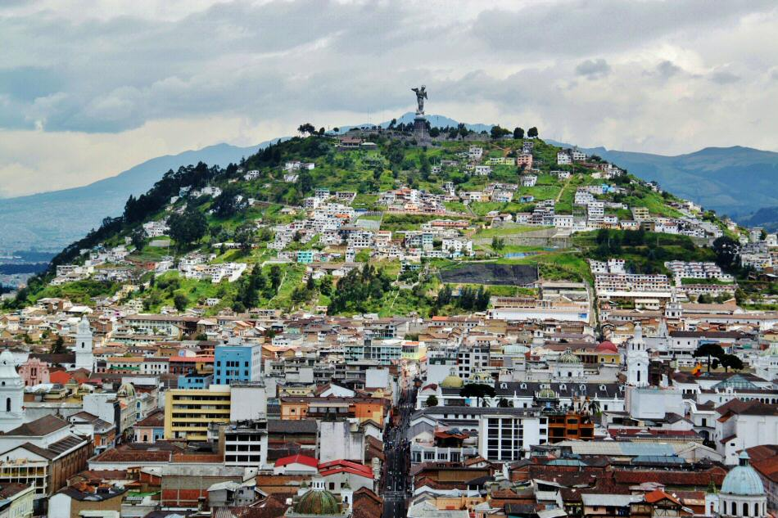
INTRODUCCIÓN
El centro histórico de Quito presenta un gran numero de edificaciones monumentales e inmuebles registrados en el catálogo municipal de bienes patrimoniales, un gran número de estas edificaciones fueron concebidas en un material peculiar de la época el adobe.
En la actualidad las edificaciones patrimoniales son restauradas enfocándose en la ejecución de reparaciones de sus instalaciones, con el fin de prolongar su vida útil y sobre todo proponer una funcionalidad con un toque estético de la época.

Slide 4
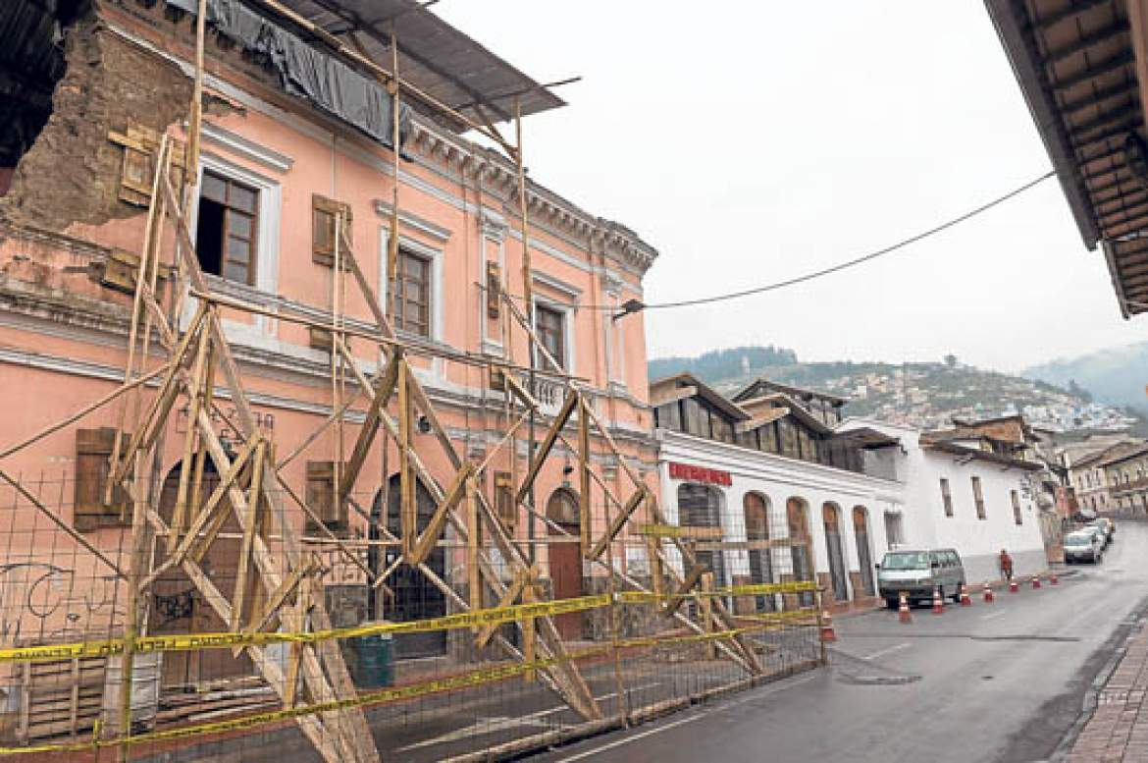
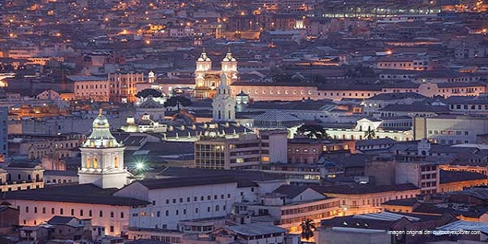
JUSTIFICACIÓN E IMPORTANCIA
La conservación y restauración de las obras históricas es esencial para satisfacer la necesidad de los pueblos de mantener vivo su patrimonio cultural y la seguridad de quienes habitan en ellos.
Por tal motivo es importante analizar este tipo de obras para tener conocimiento sobre su comportamiento y estabilidad del mismo, para salvaguardar la integridad estructural de edificios de importancia histórica en nuestro país.

Slide 5
OBJETIVOS
GENERAL
Determinar el comportamiento y estabilidad de la estructura patrimonial Estupiñán Orejuela luego de su rehabilitación, afín a la tipología constructiva y coherente a las normas existentes a nivel local y regional.
ESPECÍFICOS
Analizar los planos arquitectónicos y estructurales del inmueble Estupiñán Orejuela
Caracterizar los materiales de la estructura Estupiñán Orejuela
Efectuar un estudio de suelos de la estructura Estupiñán Orejuela
Realizar un modelamiento inicial del inmueble a través de un software de análisis estructural.
Calcular el índice de vulnerabilidad de la estructura Estupiñán Orejuela
Efectuar un análisis estático de la estructura Estupiñán Orejuela
Realizar un análisis modal espectral de la estructura Estupiñán Orejuela

Slide 6
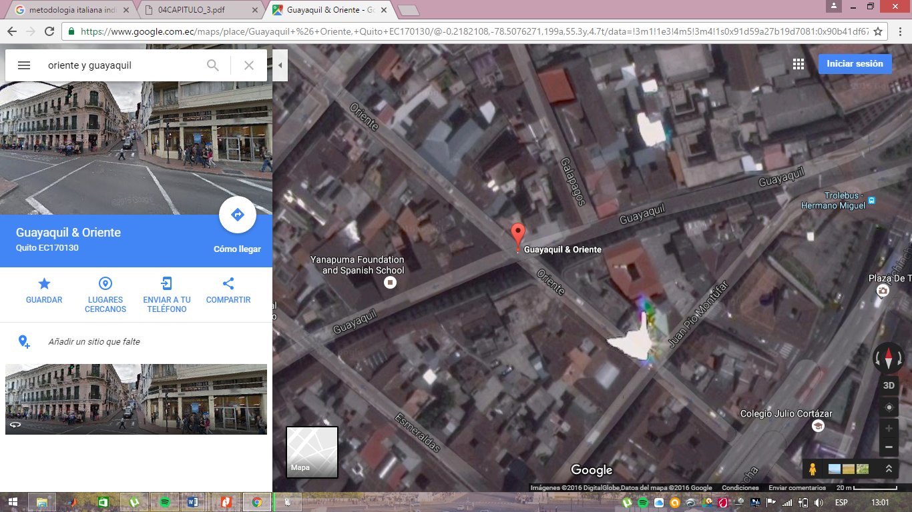
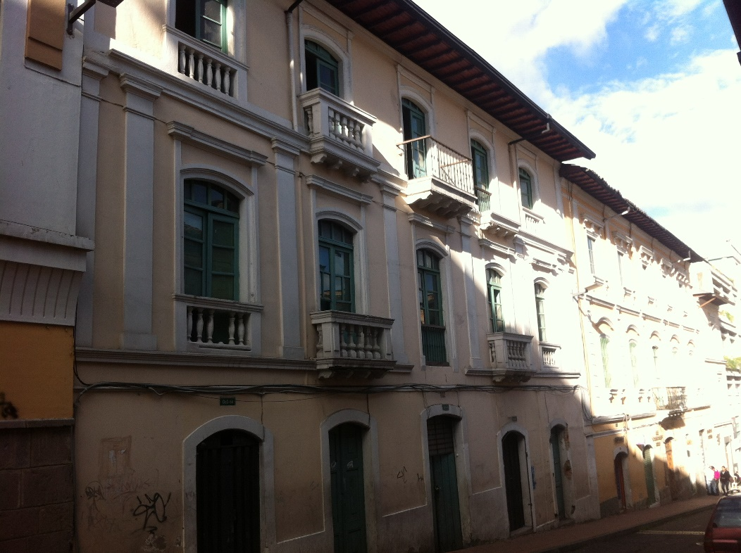
LOCALIZACIÓN
La edificación Estupiñán Orejuela se encuentra localizada en la ciudad de Quito, en las calles Oriente y Guayaquil en la Parroquia Centro Histórico de dicha ciudad.

Slide 7
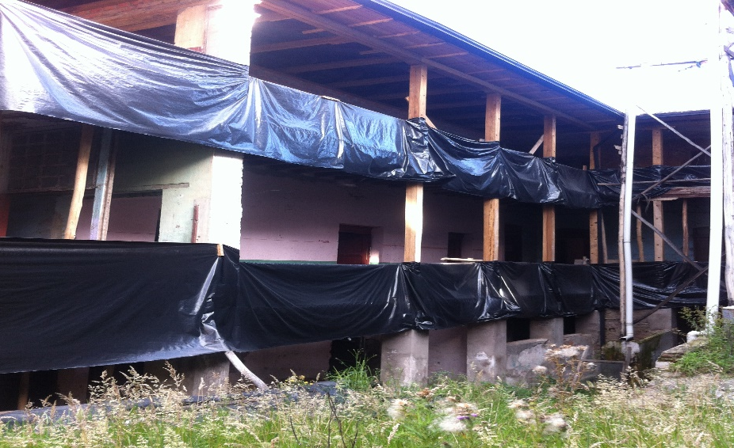
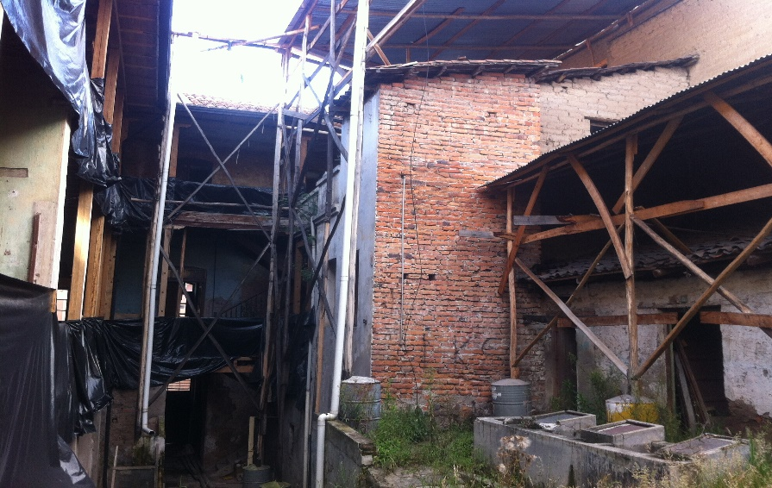
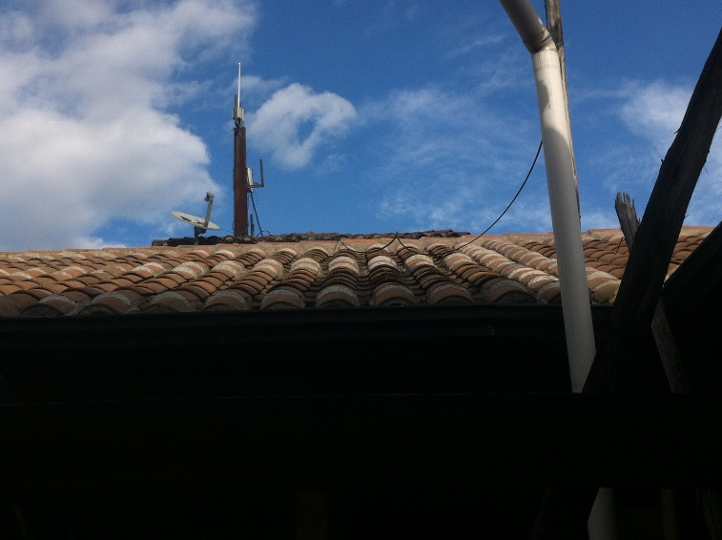
CARACTERÍSTICAS DEL INMUEBLE
Las edificaciones patrimoniales en su mayoría se encuentran constituidas de adobe, las cuales por su antigüedad han sido construidas prácticamente sin criterios de diseño sismo resistente, que tome en consideración condiciones climatológicas y movimientos sísmicos, razón por la cual presentan poca rigidez lateral, ductilidad limitada y poca resistencia.
La técnica empleada en la época ha permitido que la estructura presente una distribución de áreas en forma de C, el inmueble además exhibe en su interior un patio de dimensiones considerables. La construcción como tal presenta planta baja, dos pisos superiores y un sistema de cubiertas.

Slide 8
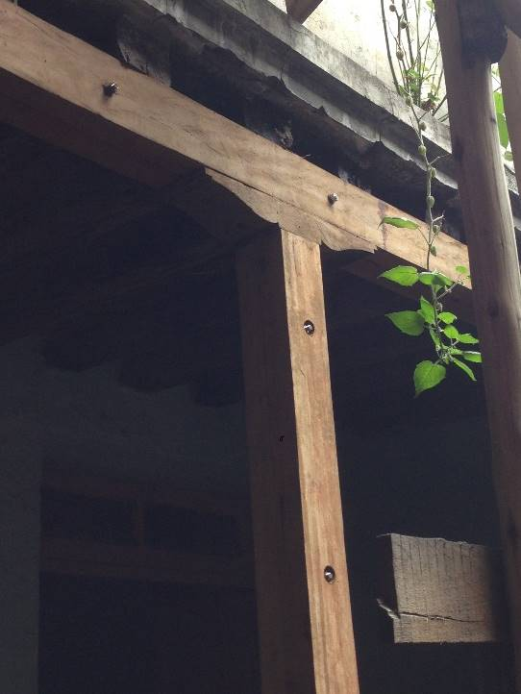
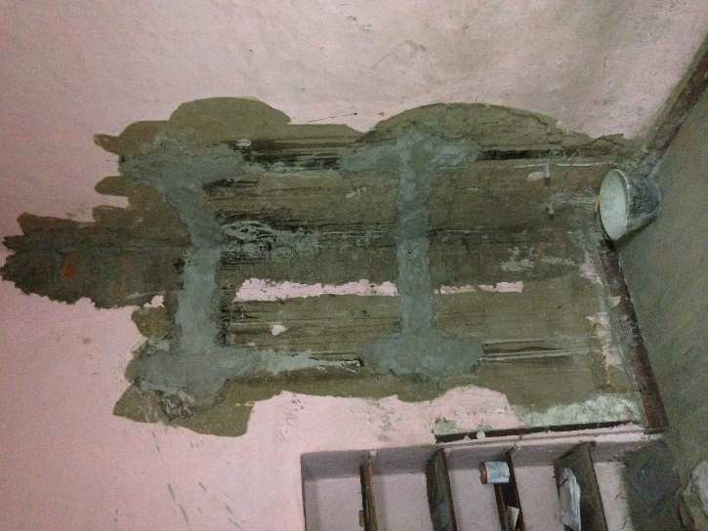
CARACTERÍSTICAS DEL INMUEBLE
En la planta baja y pisos superiores se realizaron ciertas adecuaciones y reforzamientos para rehabilitar la estructura, cuyas características son las siguientes:
Columnas de madera, vigas de madera, viguetas de madera y reforzamientos por medio de llaves entre muros portantes y paredes.

Slide 9
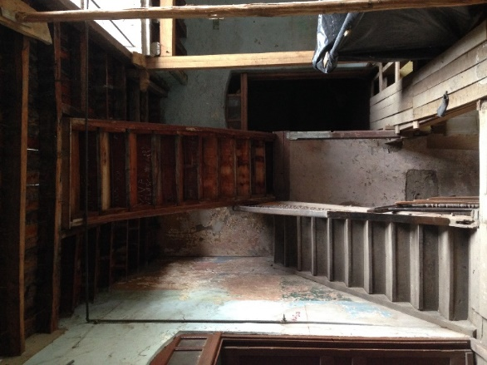
CARACTERÍSTICAS DEL INMUEBLE
La circulación vertical es por medio de escaleras de madera y de forma horizontal se desarrolla en galerías que rodean el patio.
Los muros en la edificación presentan varias funciones entre ellas se especifican por ser muros de carga, los cuales se caracterizan por soportar cargas verticales y generar una configuración tipo cajón, la cual conforma un conjunto de paredes conectadas entre sí en forma perpendicular, creando conjuntos cerrados rectangulares.

Slide 10
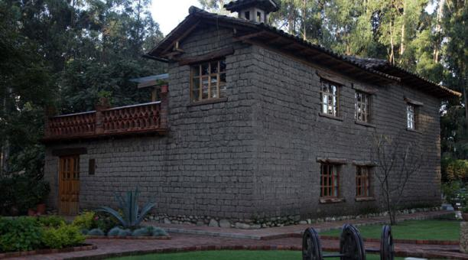
MATERIALES
El adobe es una de las técnicas de construcción más antiguas y populares que se encuentra arraigada con la historia de la humanidad, por lo que ha sido registrado su uso en las más variadas zonas y climas del planeta desde hace miles de años, se encuentra compuesto de arcilla, arena y agua; esta mezcla generalmente se combina con paja o pino para evitar su agrietamiento.
Las estructuras conformadas por adobe presentan grandes problemas estructurales, debido que son diseñadas para soportar especialmente cargas gravitacionales, lo que ocasiona vulnerabilidad durante la acción de un sismo.

Slide 11
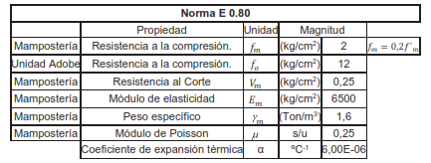
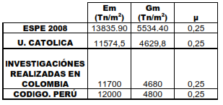
MATERIALES
Las propiedades mecánicas que presenta la mampostería de adobe son establecidas mediante ensayos realizados, para determinar los distintos parámetros que se necesitan en el diseño de estructuras de este tipo. La norma E 0.80 del Perú presenta valores muy conservadores ante la posibilidad de que no se realicen los ensayos respectivos.
El módulo de elasticidad del adobe para nuestro estudio y modelamiento de la estructura, se estableció mediante los ensayos realizados en la Universidad de las Fuerzas Armadas (ESPE).

Slide 12
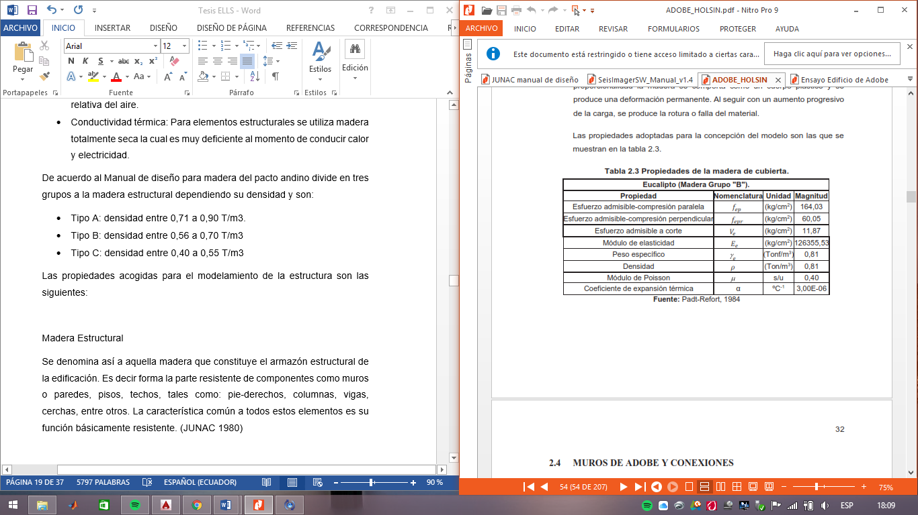
MATERIALES
La madera presenta varios propósitos dentro de las edificaciones patrimoniales. Como primer punto se encuentra la madera que es empleada con fines resistentes, primordialmente se utiliza en viguetas, columnas, techos, pisos elevados y demás elementos que constituye una parte de la estructura de la edificación, por otra parte se encuentra la madera no estructural que se enfoca en acabados.
De acuerdo al Manual de diseño para madera del pacto andino, el tipo de madera que se utilizo es Eucalipto de clase B. Las propiedades acogidas para el modelamiento de la estructura son las siguientes:

Slide 13
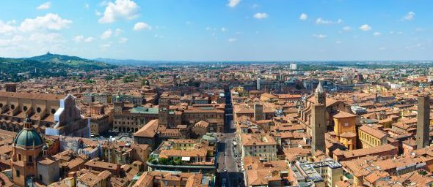
VULNERABILIDAD SÍSMICA
La vulnerabilidad sísmica clasifica a las estructuras como vulnerables o seguras bajo la acción de un sismo, dependiendo de la calidad estructural y la tipología de cada construcción.
Conociendo el nivel de experiencia que se requiere para evaluar la vulnerabilidad de una estructura se implementó una metodología rápida y sencilla que considera la percepción del evaluador.
La Metodología Italiana propuesta por Benedetti y Petrini, la cual fue desarrollado para edificaciones de adobe y de albañilería debido a que son las construcciones con mayor porcentaje en Italia y en general en muchas partes del mundo

Slide 14
VULNERABILIDAD SÍSMICA
El método del índice de vulnerabilidad (Benedetti & Petrini, 1984) identifica los parámetros más importantes que controlan el daño en los edificios a consecuencia de un terremoto. El método califica diversos aspectos de los edificios que tratan de distinguir las diferencias existentes en un mismo tipo de construcción o tipología.
Distancia máxima entre muros
Sistema estructural
Calidad del sistema resistente
Relación demanda – capacidad
Suelo y pendiente del terreno
Configuración en planta
Entrepisos
Tipo de cubierta
Abertura en muros
Estado de conservación de la edificación
Elementos no estructurales

Slide 15
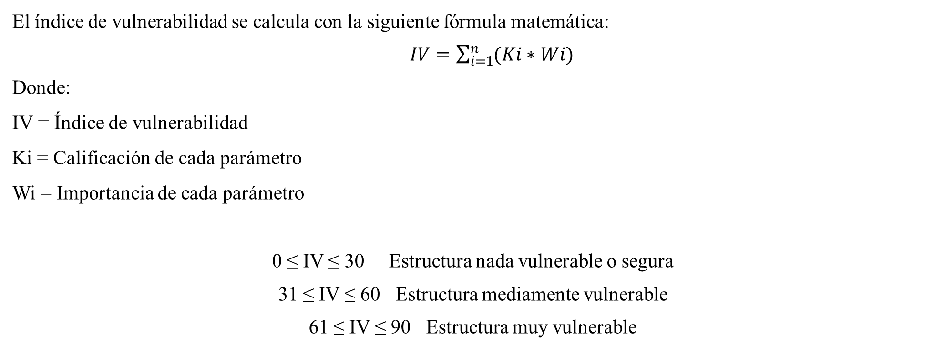
VULNERABILIDAD SÍSMICA
El índice de vulnerabilidad se calcula con la siguiente fórmula matemática:
$IV=\sum_{i=1}^{n}{(Ki∗Wi)}$
Donde:
IV = Índice de vulnerabilidad
Ki = Calificación de cada parámetro
Wi = Importancia de cada parámetro
0 ≤ IV ≤ 30 Estructura nada vulnerable o segura
31 ≤ IV ≤ 60 Estructura mediamente vulnerable
61 ≤ IV ≤ 90 Estructura muy vulnerable

Slide 16
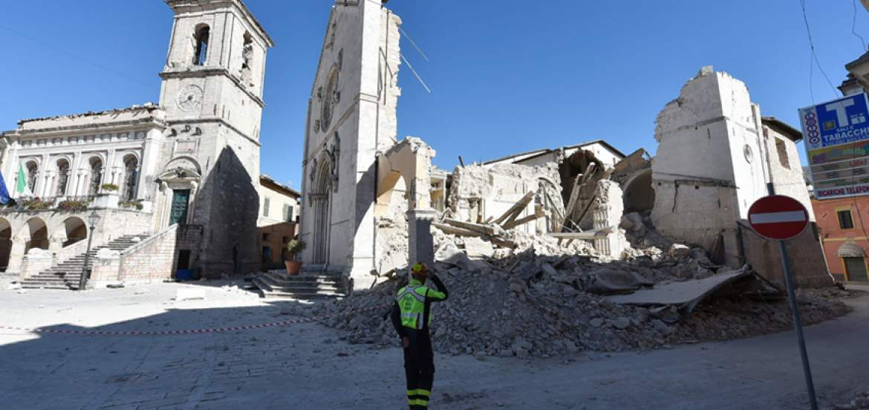
VULNERABILIDAD SÍSMICA
PÁRAMETRO |  |  |  | A | B | C | Ki | Wi | Ki*Wi
1. Distancia máxima entre muros |  |  |  | 0 | 6 | 12 | 8 | 1 | 8
2. Sistema estructural |  |  |  | 0 | 6 | 12 | 9 | 0,5 | 4,5
3. Calidad del sistema resistente |  |  |  | 0 | 11 | 22 | 15 | 1 | 15
4. Relación demanda – capacidad |  |  |  | 0 | 2 | 4 | 2 | 0,5 | 1
5. Suelo y pendiente del terreno |  |  |  | 0 | 3 | 6 | 3 | 1 | 3
6. Configuración en planta |  |  |  | 0 | 3 | 6 | 3 | 0,75 | 2,25
7. Entrepisos |  |  |  | 0 | 3 | 6 | 4 | 1 | 4
8. Tipo de cubierta |  |  |  | 0 | 3 | 6 | 3 | 1 | 3
9. Abertura en muros |  |  |  | 0 | 3 | 6 | 4 | 1 | 4
10. Estado de conservación de la edificación |  |  |  | 0 | 4 | 10 | 8 | 0,5 | 4
11. Elementos no estructurales |  |  |  | 0 | 10 | 20 | 13 | 1 | 13
 |  |  |  |  |  |  |  | IV | 61,75

Slide 17
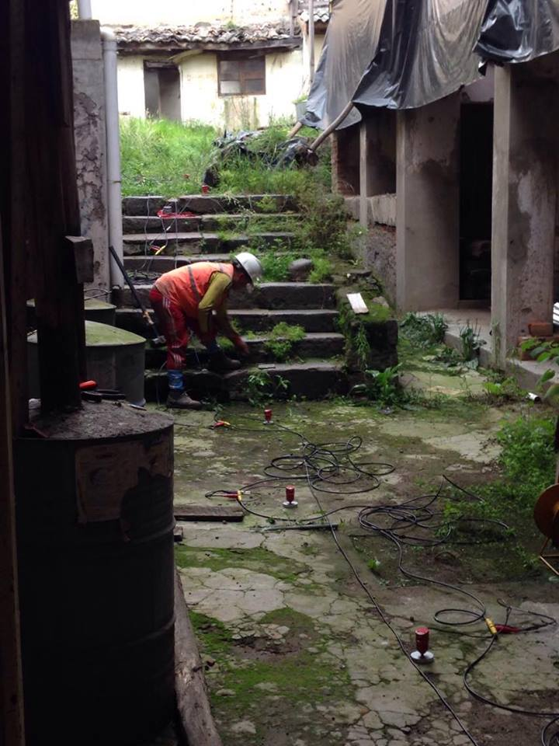
ESTUDIO DE SUELOS
Dentro de los métodos sísmicos de la geofísica aplicada se encuentran los de refracción y reflexión sísmica. En estos métodos se mide el tiempo de propagación de las ondas elásticas, transcurrido entre un sitio donde se generan ondas sísmicas y la llegada de éstas a diferentes puntos de observación. Para esto se instalan una serie de sensores en línea recta a distancias conocidas, formando lo que se conoce como tendido sísmico o línea de refracción sísmica.
Los distintos geófonos son introducidos en el terreno principal de la estructura, colocados a una distancia similar entre ellos de 2m logrando una distancia total de 22m.

Slide 18
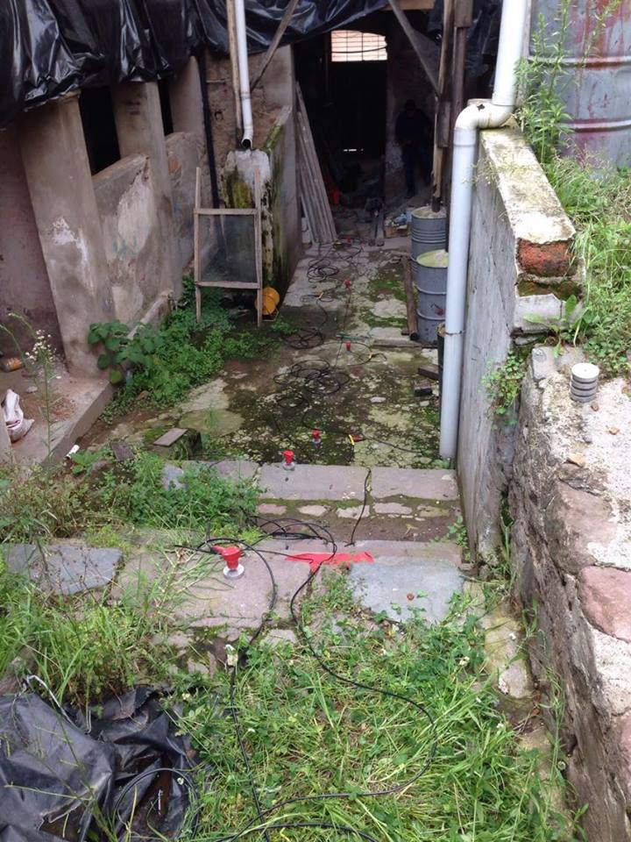
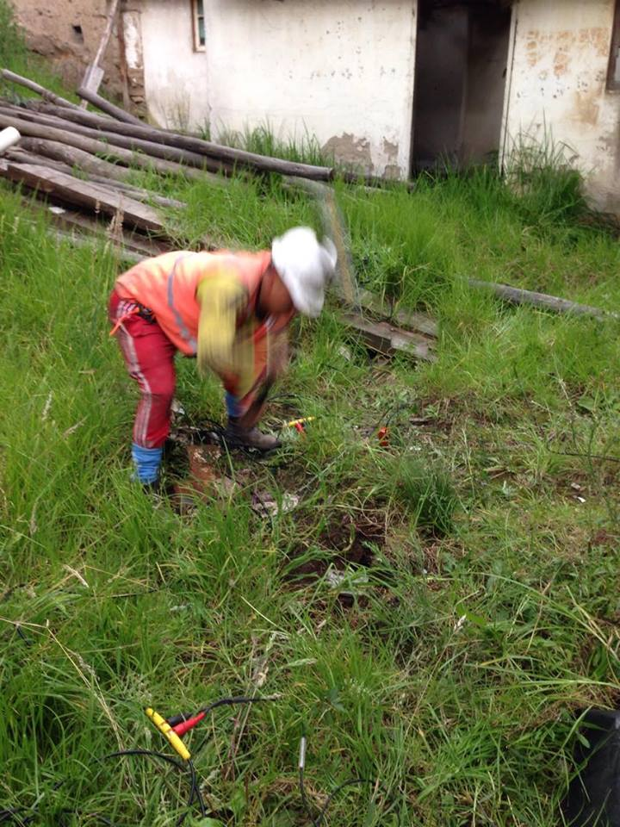
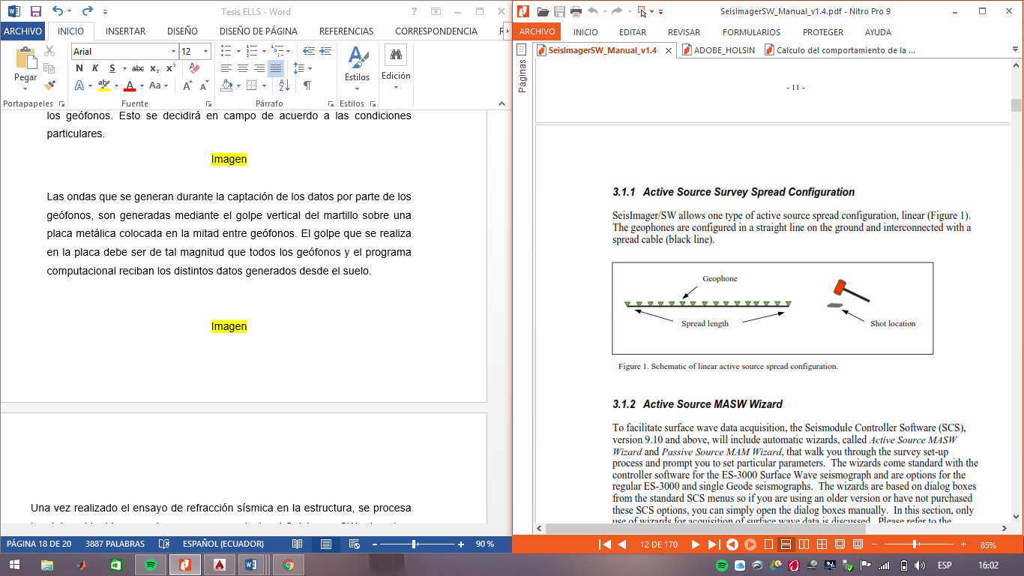
ESTUDIO DE SUELOS

Slide 19
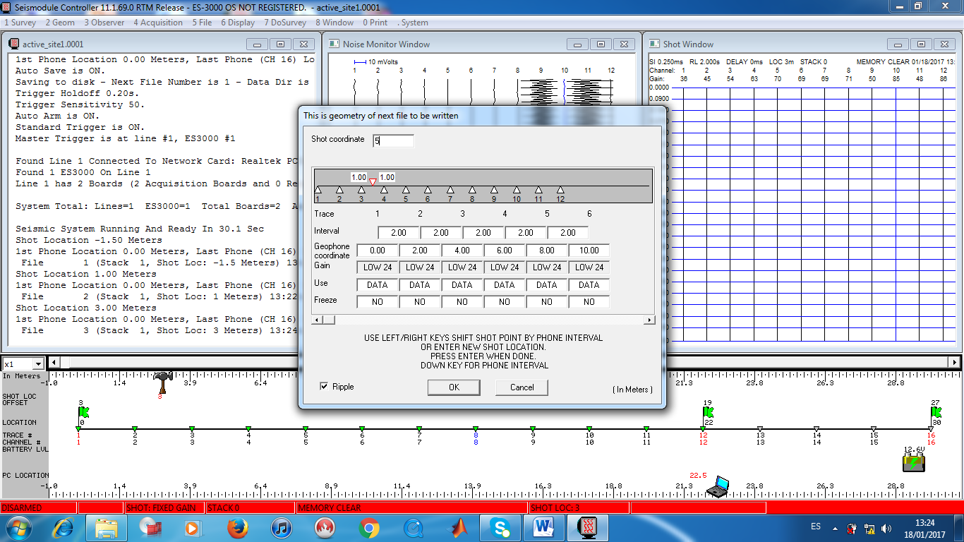
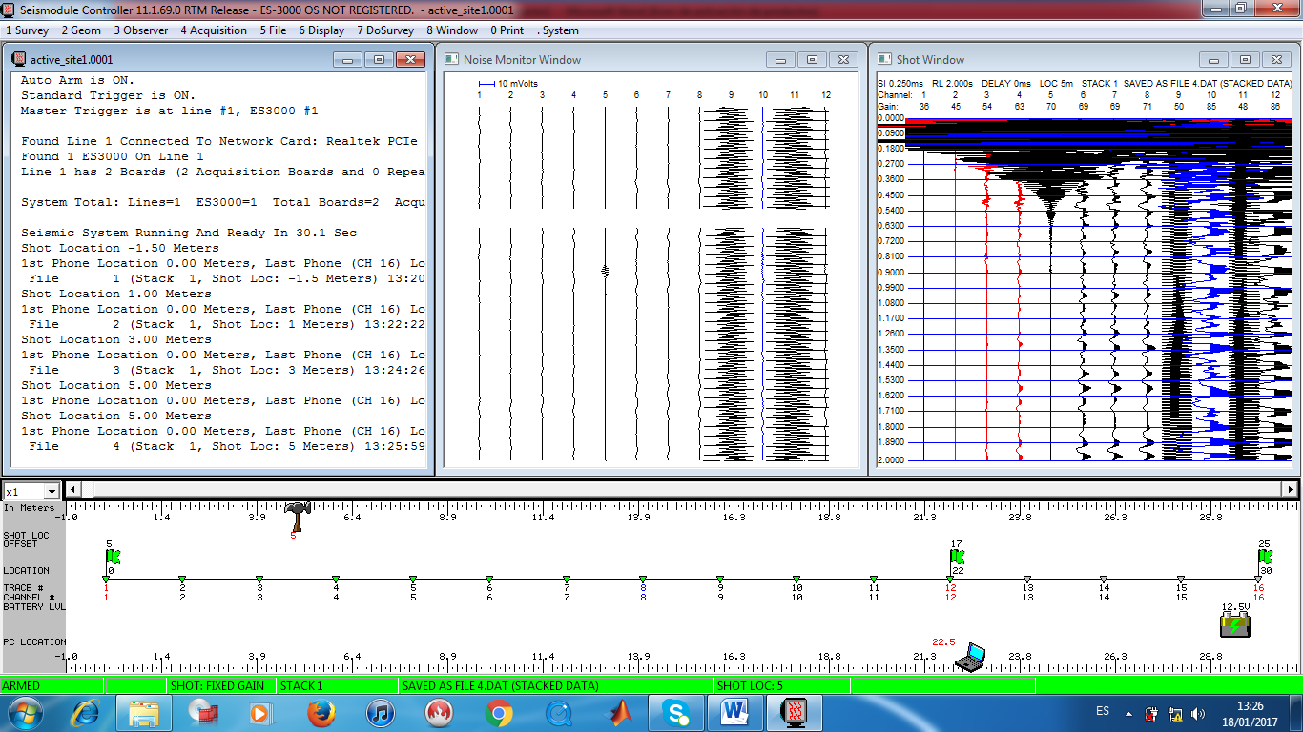
ESTUDIO DE SUELOS
MÉTODO ACTIVO
El método activo presenta como finalidad en que la energía se genera intencionalmente en un lugar específico y la obtención de los datos se genera cuando la energía de la fuente es impartida en la tierra.
MÉTODO PASIVO
El método pasivo se caracteriza porque no existe interrupción del tiempo y movimiento, la energía generada por el ruido ambiental, el tráfico, las fábricas, el viento, etc. componen los datos que son impartidos en la tierra

Slide 20
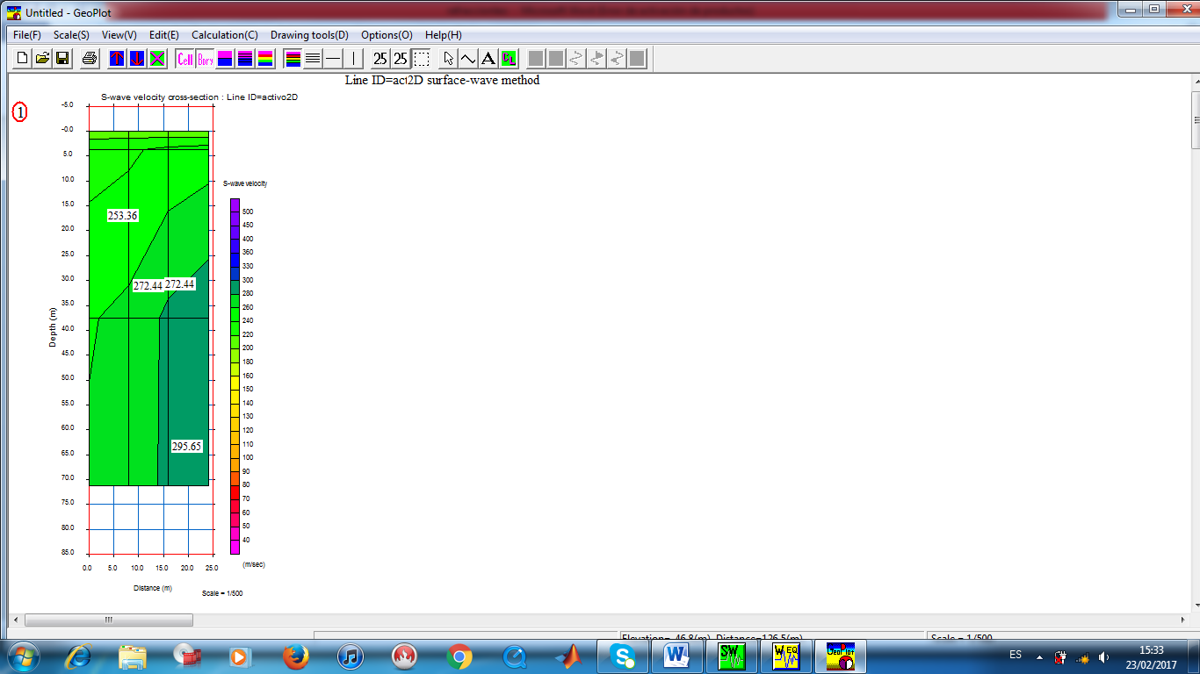
ESTUDIO DE SUELOS
MÉTODO ACTIVO
MÉTODO PASIVO
Velocidad vs Profundidad, la parte más oscura del modelo es el fragmento real la que se calculó con el ensayo, mientras que la porción más clara es la interpolación realizada por el programa.

Slide 21
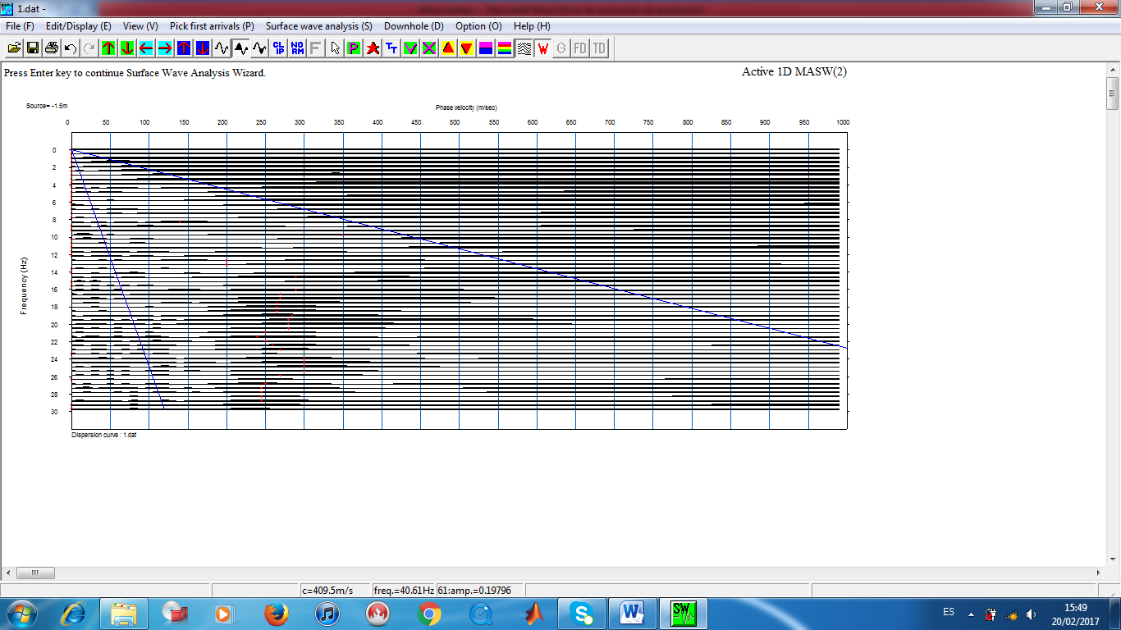
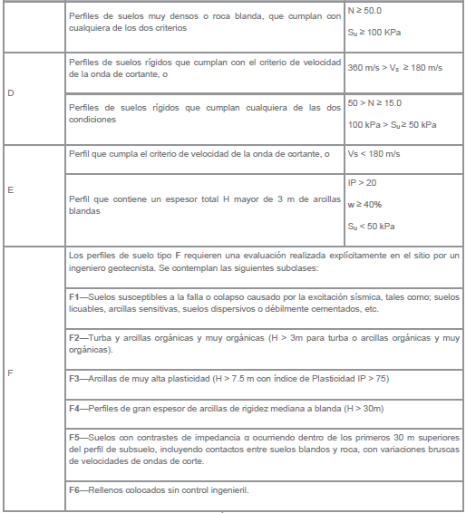
ESTUDIO DE SUELOS
MÉTODO COMBINADO

Slide 22
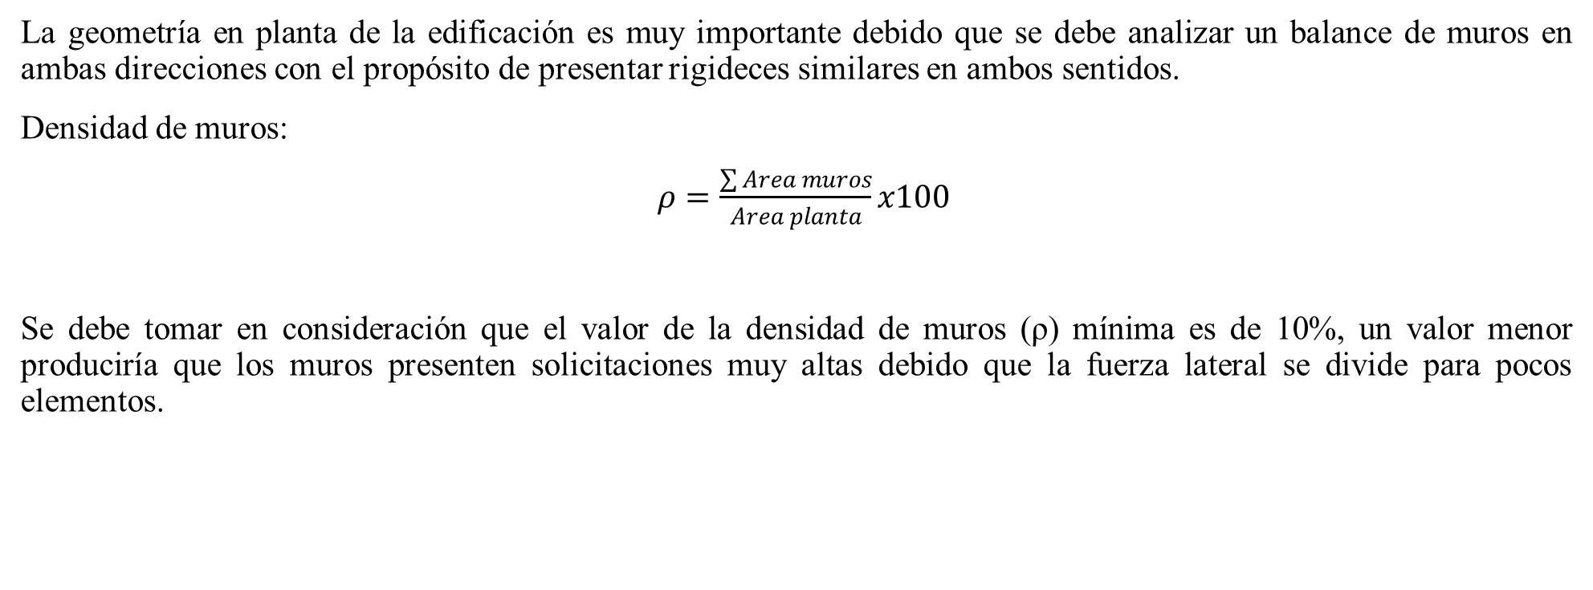
DISTRIBUCIÓN DE MUROS
La geometría en planta de la edificación es muy importante debido que se debe analizar un balance de muros en ambas direcciones con el propósito de presentar rigideces similares en ambos sentidos.
Densidad de muros:
$ρ=\frac{\sum{Area muros}}{Area planta}x100$
Se debe tomar en consideración que el valor de la densidad de muros (ρ) mínima es de 10%, un valor menor produciría que los muros presenten solicitaciones muy altas debido que la fuerza lateral se divide para pocos elementos.

Slide 23
DISTRIBUCIÓN DE MUROS
Nivel | Área Estruc. (m2)
1 | 332,10
2 | 395,195
3 | 341,32
∑ | 1.068,62
 |  |  | Densidad (ρ)
MUROS | ∑ (m2) | Área Piso 1 (m2) | %
X | 62,858 | 332,10 | 18,92726052
Y | 69,9607 | 332,10 | 21,06596447
 |  |  | Densidad (ρ)
MUROS | ∑ (m2) | Área Piso 2 (m2) | %
X | 53,3867 | 395,20 | 13,50895128
Y | 74,6631 | 395,20 | 18,89272385
 |  |  | Densidad (ρ)
MUROS | ∑ (m2) | Área Piso 3 (m2) | %
X | 46,7994 | 341,32 | 13,71129732
Y | 51,3438 | 341,32 | 15,04271651
 |  |  | Densidad (ρ)
MUROS | ∑ (m2) | Área Piso total (m2) | %
X | 163,0441 | 1.068,62 | 15,25747274
Y | 195,9676 | 1.068,62 | 18,33841466

Slide 24
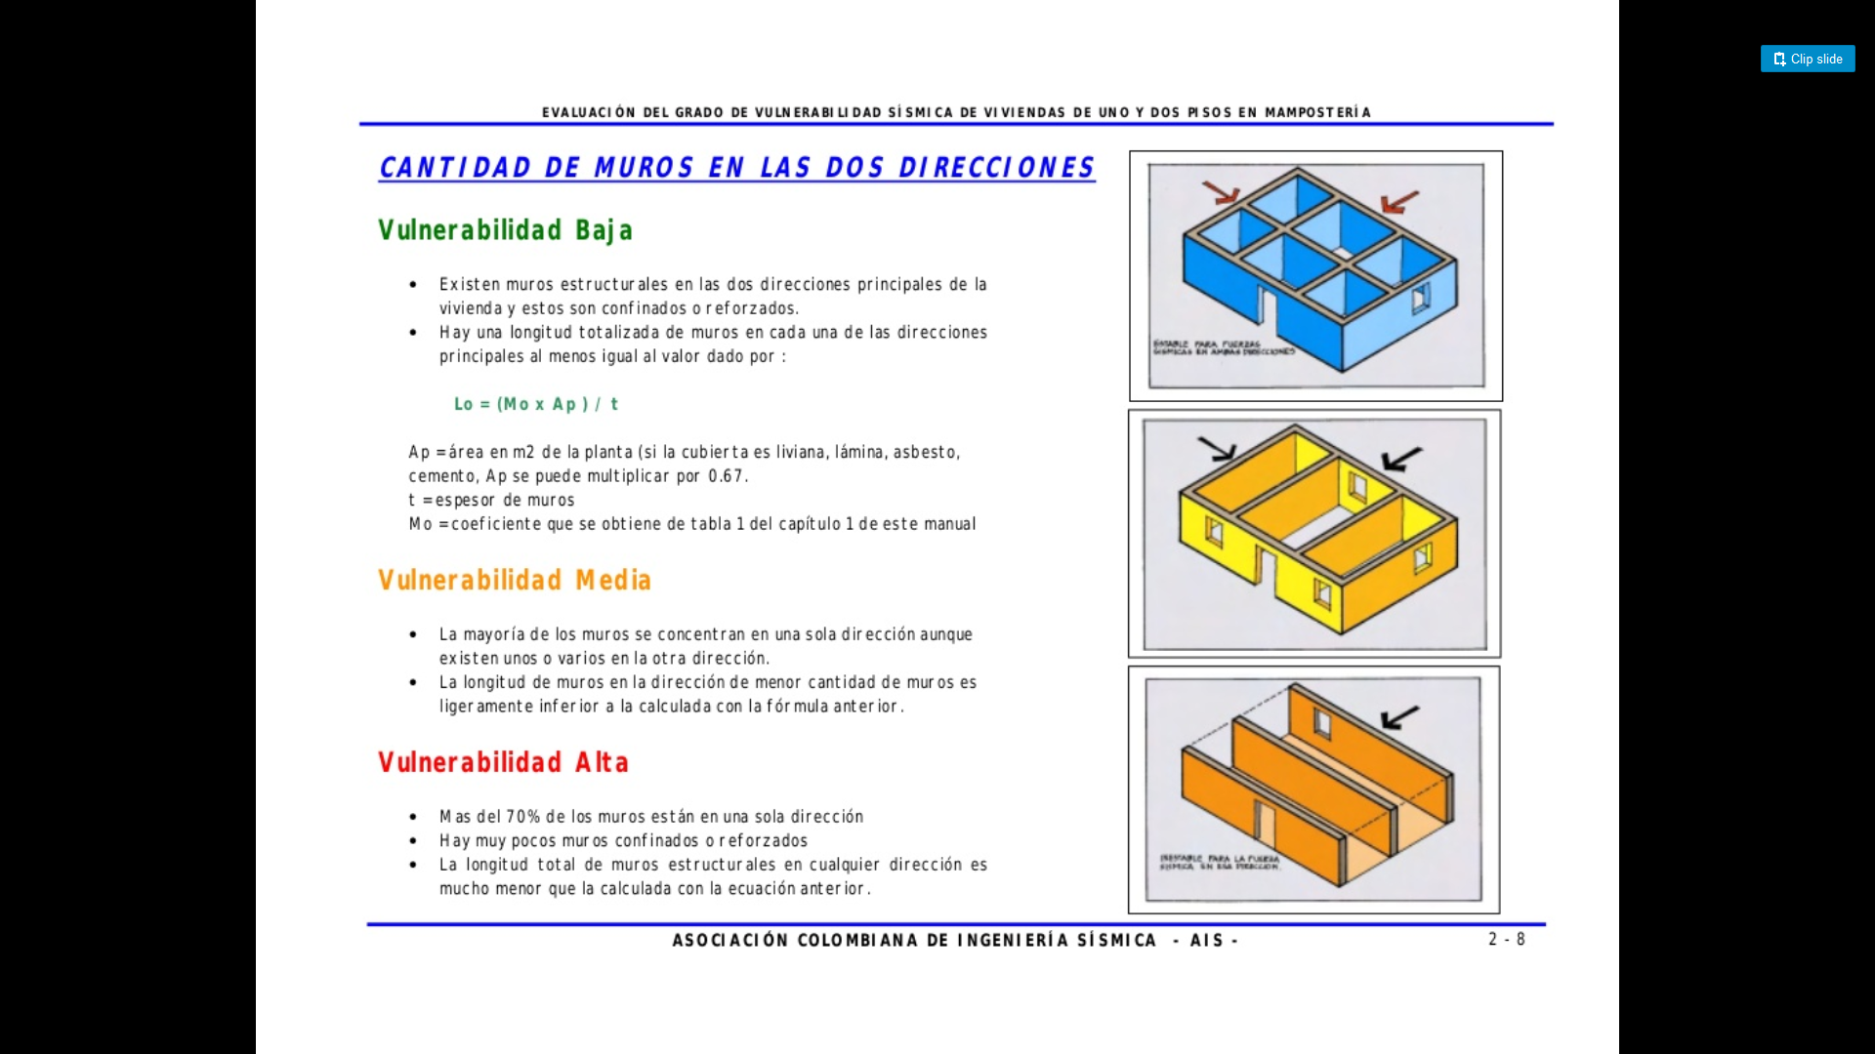
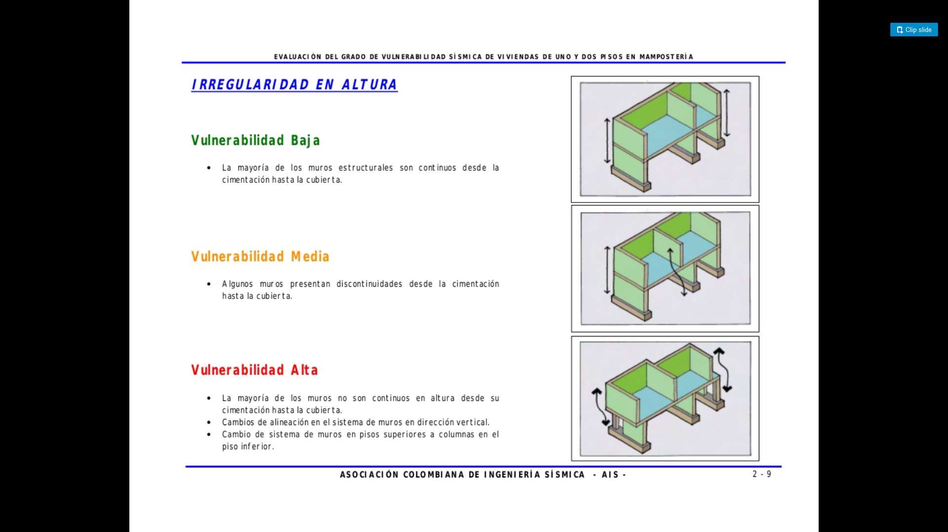
CONTINUIDAD EN ELEVACIÓN Y PLANTA
La estructura Estupiñán Orejuela presenta una distribución aceptable de los muros en planta, se encuentran formados ortogonalmente aportando a su conformación en los dos sentidos X e Y. Si la estructura no tendría muros en ambos sentidos su vulnerabilidad sería muy alta.
Es esencial que la formación de los muros en el sentido vertical, presente una continuidad durante toda la altura de la estructura garantizando que ante fuerzas sísmicas la estructura no colapse.

Slide 25
CARGAS
CARGAS VERTICALES
En la edificación Estupiñán Orejuela se presentan fundamentalmente dos tipos de cargas verticales, las mismas que actúan en función de la gravedad, estas cargas se las denomina muertas o permanentes y cargas vivas o sobrecargas.
Las cargas permanentes están constituidas por los pesos de todos los elementos estructurales que actúan en permanencia sobre la estructura, el programa estructural basado en elementos finitos define automáticamente el peso propio de los elementos.
Con respecto a la carga muerta adicional, correspondiente a instalaciones y demás elementos.
Piso | Instalaciones (kg/m2)
1 | 60
2 | 60
3 | 40

Slide 26
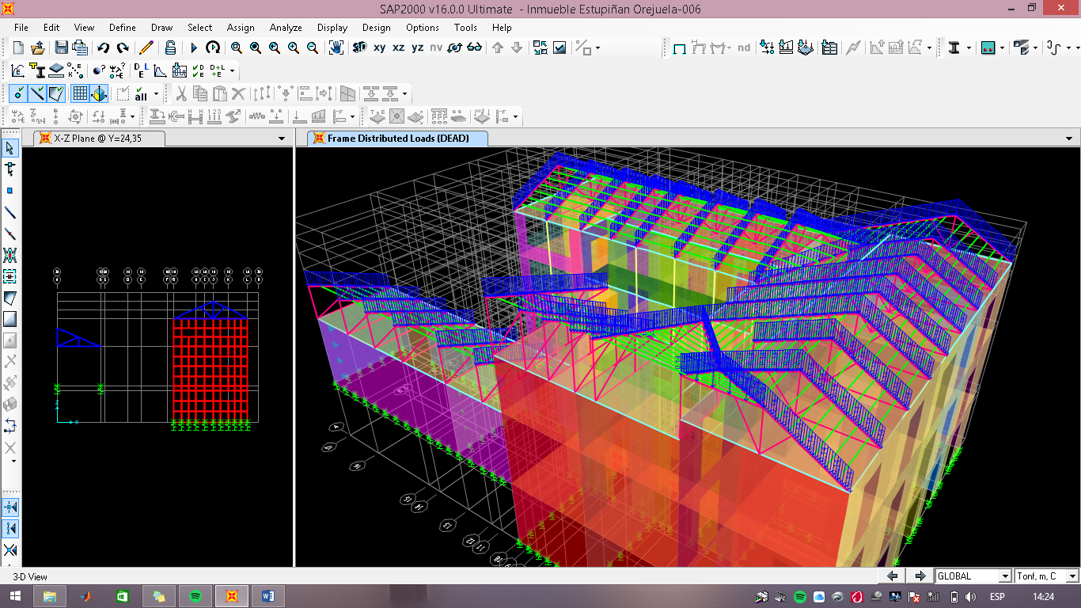
CARGAS
Además de las cargas ya ingresadas y determinadas, se analiza la carga de cubierta que se distribuye a lo largo de las cerchas. La carga del techo se encuentra compuesta por eternit y teja.
Piso | Techo (kg/m2)
Cubierta | 60
Piso | Techo (T/m)
Cubierta | 0,14

Slide 27
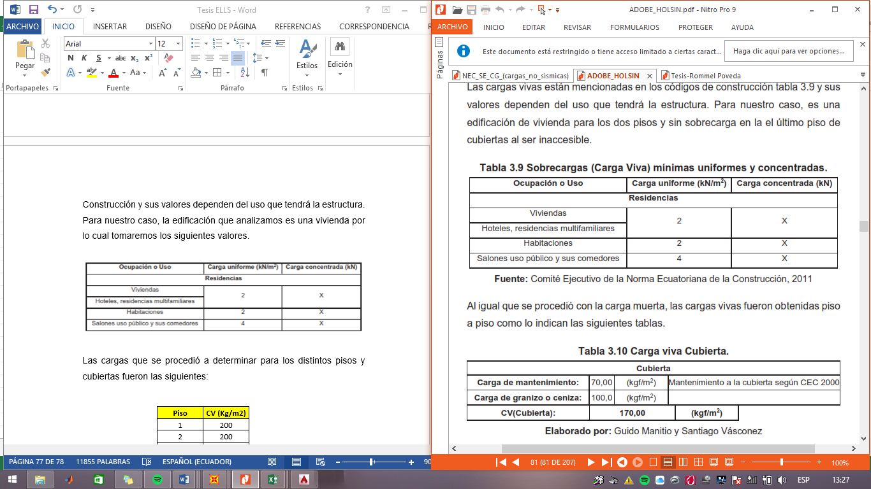
CARGAS
La carga viva, también llamada sobrecargas de uso, que se utilizara en el cálculo depende de la ocupación a la que está destinada la edificación y están conformadas por los pesos de personas, muebles, equipos y accesorios móviles o temporales, mercadería en transición, y otras.
Piso | CV (Kg/m2)
1 | 200
2 | 200
3 | 100
Cubierta Piso 2 | 100

Slide 28
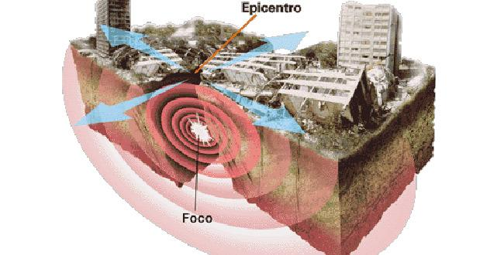
CARGAS
CARGAS LATERALES
Las cargas laterales se enfocan en dos situaciones de la estructura, en un análisis de fuerzas estático y un análisis de fuerzas dinámico.
Previo al análisis de estas fuerzas se analiza los distintos factores necesarios para el cálculo

Slide 29
ESPECTRO ELÁSTICO DE DISEÑO EN ACELERACIONES (NEC)
Parámetro |  | Variable | Valor | Unidades
Factor de importancia |  | I | 1,00 | s.u
Factor de reducción de respuesta |  | R | 3,00 | s.u
Zonificación Sísmica |  |  | V
Región del Ecuador |  | SIERRA Y ESMERALDAS
Factor de aceleración de la zona sísmica |  | Z | 0,40 | s.u
Relación de amplificación espectral |  | n | 2,48 | s.u
Coeficiente Ct |  | Ct | 0,055 | s.u
Altura total del elemento |  | hn | 9,32 | s.u
Coeficiente para Calculo de Periodo |  | α | 0,75 | s.u
Tipo de Suelo |  |  | D
factor de sitio Fa |  | Fa | 1,20 | s.u
factor de sitio Fd |  | Fd | 1,19 | s.u
factor de comportam. Inelástico suelo |  | Fs | 1,28 | s.u
Factor asociado al periodo de retorno |  | r | 1,00 | s.u
Factor de irregularidad en planta |  | Øp | 0,90 | s.u
Factor de irregularidad en elevación |  | Øe | 0,90 | s.u
Aceleracion de la gravedad |  | g | 9,80 | m/s²
Período Vibración (Teórico) Metodo 1 |  | T1 | 0,29 | seg.
Periodo Límite en T=To |  | T_{O} | 0,13 | seg.
Periodo Límite en T=Tc |  | T_{C} | 0,70 | seg.
Periodo Límite en T=T_{L} |  | T_{L} | 2,86 | seg.
Aceleración en T=0 |  | Sa | 0,48 | g
Aceleración en T=To |  | Sa_{o} | 1,19 | g

Slide 30
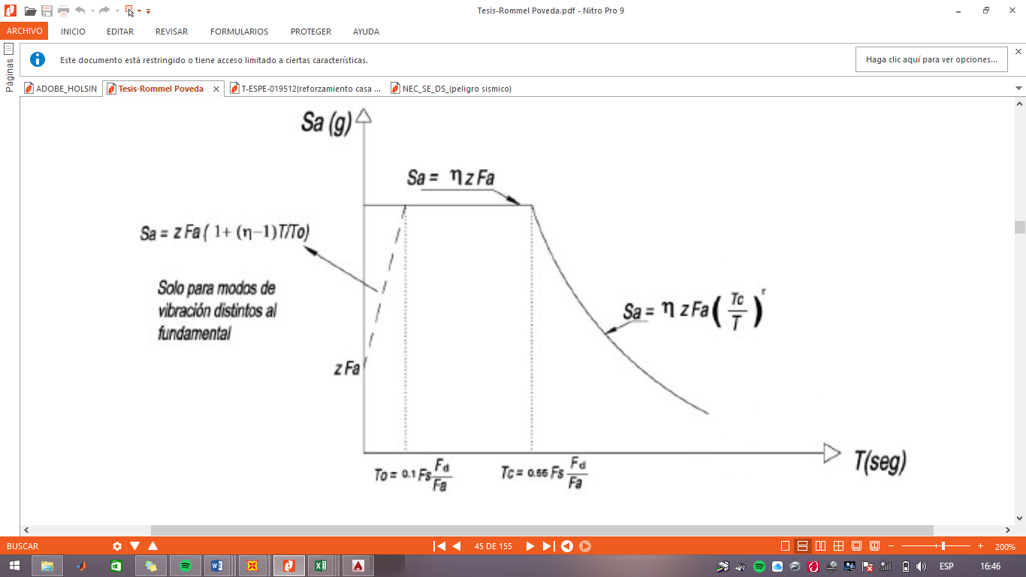
CARGAS
ANÁLISIS DE FUERZAS DINÁMICAS
Para obtener las fuerzas dinámicas se debe presentar el espectro de respuesta, en el cual mide el comportamiento de una estructura ante la vibración del suelo, es decir la respuesta que muestra la estructura ante acciones que se generan desde el exterior.

Slide 31
CARGAS
 | ESPECTRO DE DISEÑO
 | ELASTICO |  | INELASTICO
T (seg) | Sa (g) | Sa (m/s2) | Sa (g) | Sa (m/s2)
0,00 | 0,48 | 4,70 | 0,20 | 1,94
0,13 | 1,19 | 11,67 | 0,49 | 4,80
0,20 | 1,19 | 11,67 | 0,49 | 4,80
0,30 | 1,19 | 11,67 | 0,49 | 4,80
0,40 | 1,19 | 11,67 | 0,49 | 4,80
0,50 | 1,19 | 11,67 | 0,49 | 4,80
0,60 | 1,19 | 11,67 | 0,49 | 4,80
0,70 | 1,19 | 11,67 | 0,49 | 4,80
0,80 | 1,04 | 10,18 | 0,43 | 4,19
0,90 | 0,92 | 9,05 | 0,38 | 3,72
1,00 | 0,83 | 8,14 | 0,34 | 3,35
1,14 | 0,73 | 7,14 | 0,30 | 2,94
1,40 | 0,59 | 5,82 | 0,24 | 2,39
1,60 | 0,52 | 5,09 | 0,21 | 2,09
1,80 | 0,46 | 4,52 | 0,19 | 1,86
2,00 | 0,42 | 4,07 | 0,17 | 1,68
2,20 | 0,38 | 3,70 | 0,16 | 1,52
2,40 | 0,35 | 3,39 | 0,14 | 1,40
2,60 | 0,32 | 3,13 | 0,13 | 1,29
2,80 | 0,30 | 2,91 | 0,12 | 1,20
3,00 | 0,28 | 2,71 | 0,11 | 1,12

Slide 32
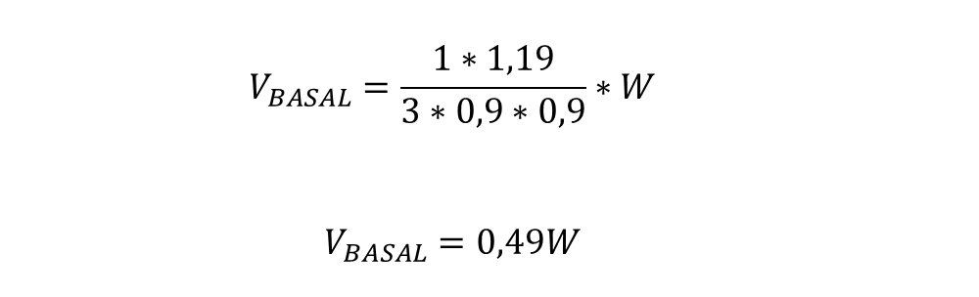
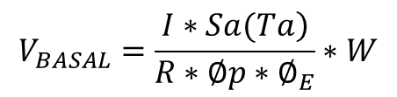
CARGAS
FUERZAS ESTÁTICAS
Las fuerzas estáticas que intervienen en la estructura de análisis, se determinan mediante el cálculo del cortante basal de diseño, el cual corresponde a la suma de las fuerzas horizontales procedentes del sismo que actúan sobre la estructura.
$$V_{BASAL}=\frac{\left.I∗Sa(Ta\right)}{R∗∅p∗∅_{E}}∗W$$
$$V_{BASAL}=\frac{1∗1,19}{3∗0,9∗0,9}∗W$$
$$V_{BASAL}=0,49W$$

Slide 33
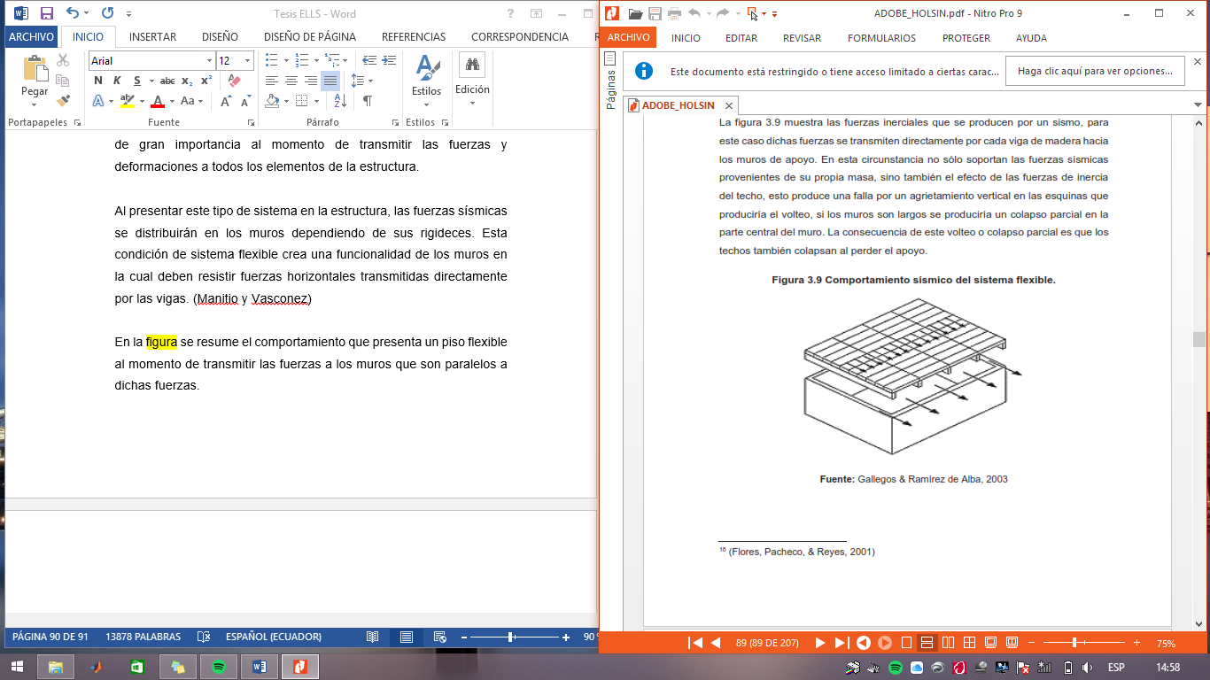
Distribución de fuerzas laterales en paneles de mampostería
En el análisis de estructuras conformadas por muros o paredes portantes, el sistema del piso tiene una importancia considerable debido a su influencia en la estructura al momento de un evento sísmico.
La estructura Estupiñán Orejuela presenta un sistema de piso flexible, considerado mediante el análisis de varios aspectos estructurales como la liga que debe haber entre muros y pisos o techo, esto resulta de gran importancia al momento de transmitir las fuerzas y deformaciones a todos los elementos de la estructura.

Slide 34
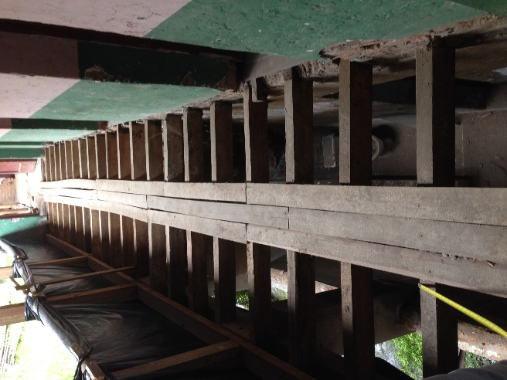
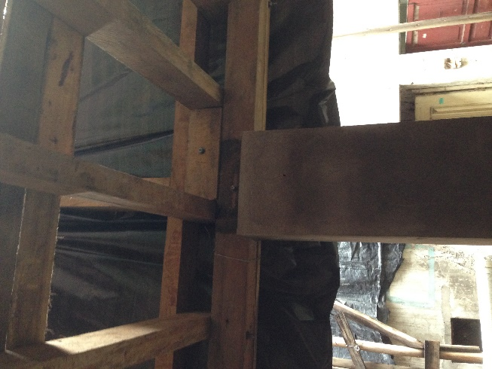
ENTREPISOS
Los pisos de la estructura se encuentran conformados por madera, los mismos que se componen de vigas principales, viguetas y tablones. Los distintos tipos de vigas se encuentran unidas mediante pernos que garantizan su unión y funcionamiento estructural.

Slide 35
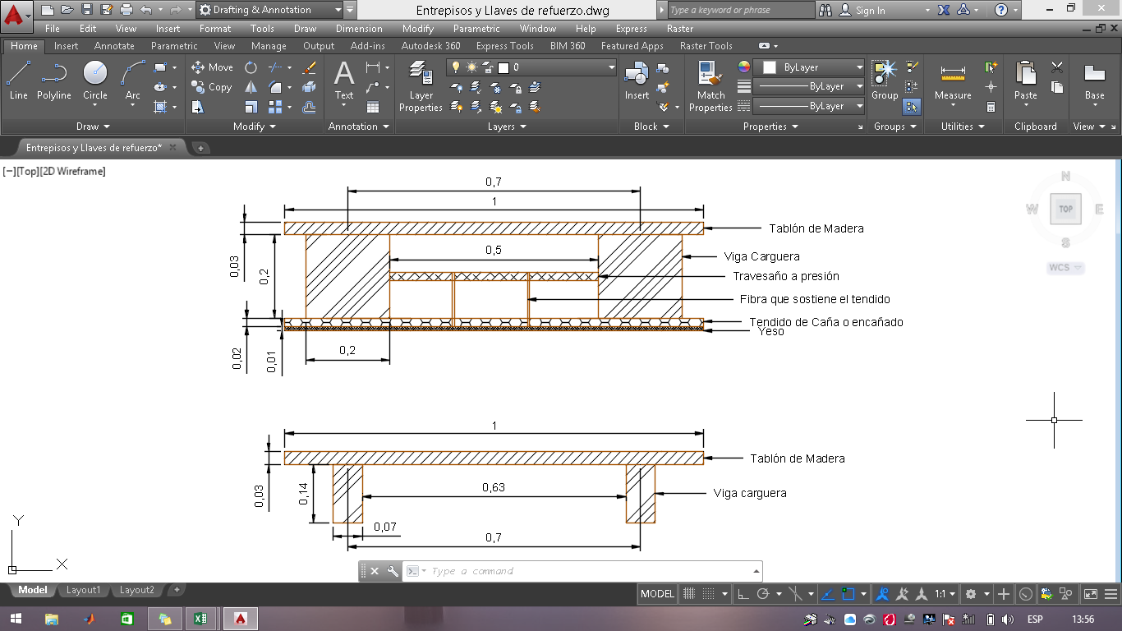
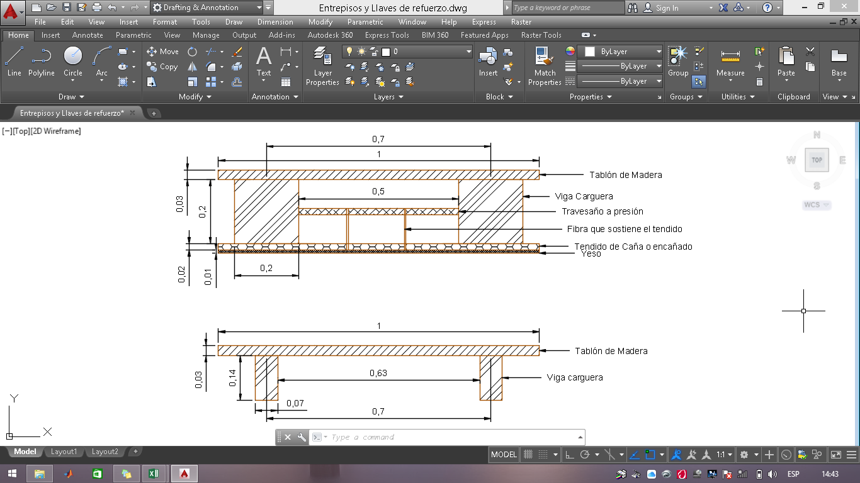
ENTREPISOS
Al analizar el comportamiento que presentan los entrepisos en la estructura, se estableció un modelamiento cercano a la realidad en el programa computacional. Para exhibir dicho modelo, se identifica varios factores de su conformación del entrepiso como la geometría, materiales y secciones, determinando una estructura equivalente en altura tanto en inercia como en peso para introducir en el modelo

Slide 36
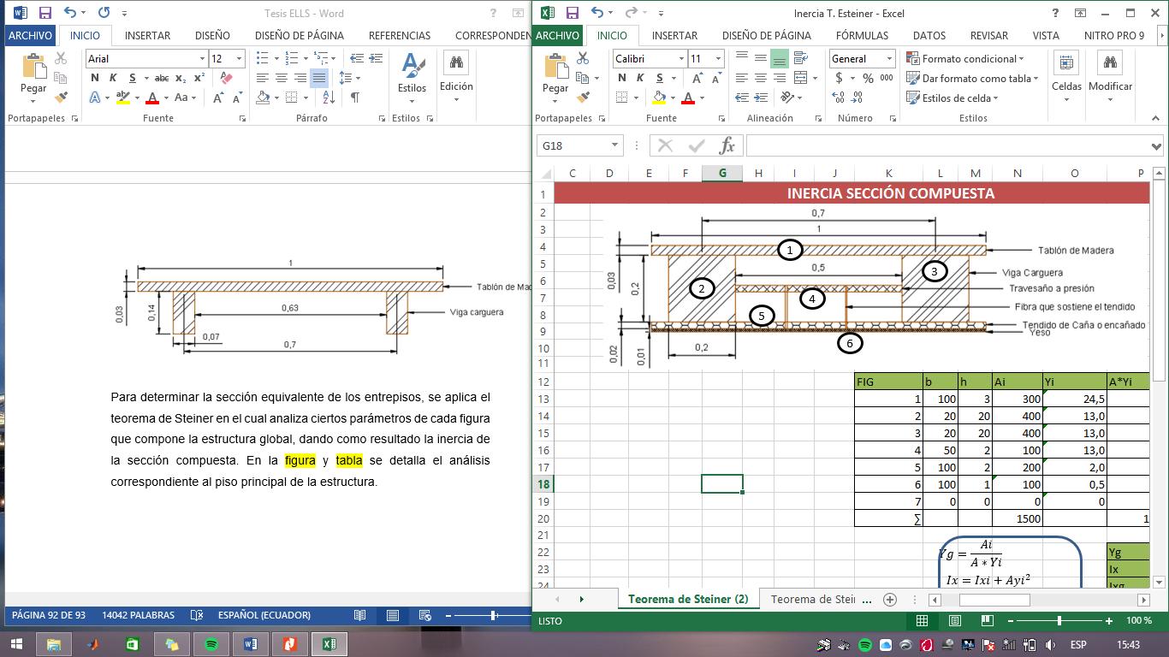

ENTREPISOS
FIG | b | h | Ai | Yi | A*Yi | Ixi | Ayi^2
1 | 100 | 3 | 300 | 24,5 | 7350 | 225,00 | 180075,00
2 | 20 | 20 | 400 | 13,0 | 5200 | 13333,33 | 67600,00
3 | 20 | 20 | 400 | 13,0 | 5200 | 13333,33 | 67600,00
4 | 50 | 2 | 100 | 13,0 | 1300 | 33,33 | 16900,00
5 | 100 | 2 | 200 | 2,0 | 400 | 66,67 | 800,00
6 | 100 | 1 | 100 | 0,5 | 50 | 8,33 | 25,00
7 | 0 | 0 | 0 | 0 | 0 | 0,00 | 0,00
∑ |  |  | 1500 |  | 19500 | 27000,00 | 333000,00
$Ix=Ixi+Ayi^{2}$ = 360000.00 cm4

Slide 37
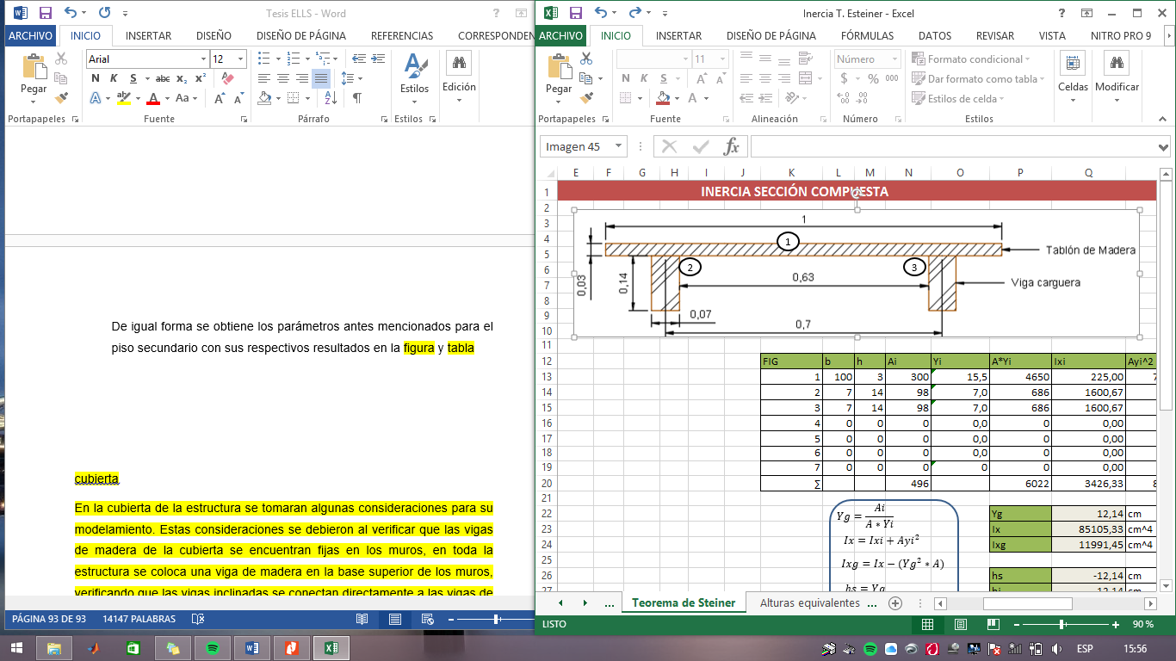

ENTREPISOS
FIG | b | h | Ai | Yi | A*Yi | Ixi | Ayi^2
1 | 100 | 3 | 300 | 15,5 | 4650 | 225,00 | 72075,00
2 | 7 | 14 | 98 | 7,0 | 686 | 1600,67 | 4802,00
3 | 7 | 14 | 98 | 7,0 | 686 | 1600,67 | 4802,00
∑ |  |  | 496 |  | 6022 | 3426,33 | 81679,00
$Ix=Ixi+Ayi^{2}$ = 85105,33 cm4

Slide 38


ENTREPISOS
Una vez determinadas las inercias de las secciones compuestas se calcula el primer parámetro que determina la equivalencia en altura de inercias el cual se determina mediante la siguiente expresión:
$$heq=\sqrt[3]{\frac{12∗Ix}{b}}$$
$$heq=\sqrt[3]{\frac{12∗360000}{100}}=35,09 cm$$
$$heq=\sqrt[3]{\frac{12∗85105,33}{100}}=21,69 cm$$

Slide 39
ENTREPISOS
Para determinar el segundo parámetro que es una altura equivalente en peso, se identifica los pesos de los materiales por los cuales se encuentran compuestos los entrepisos con sus respectivas volúmenes determinados en 1m².
MATERIAL | Volumen (m3) | Peso Específico (T/m3) | Peso por m2 (T/m2)
Tablón de Madera | 0,03 | 0,81 | 0,02430
Vigas cargueras | 0,08 | 0,81 | 0,06480
Travesaño | 0,0004 | 0,81 | 0,00032
Encañado (carrizo) | 0,02 | 0,53 | 0,01060
Yeso | 0,01 | 1,25 | 0,01250
 |  | 0,801452991 | 0,11252
MATERIAL | Volumen (m3) | Peso Específico (T/m3) | Peso por m2 (T/m2)
Tablón de Madera | 0,03 | 0,81 | 0,02430
Vigas cargueras | 0,08 | 0,81 | 0,06480
 |  | 0,81 | 0,08910

Slide 40
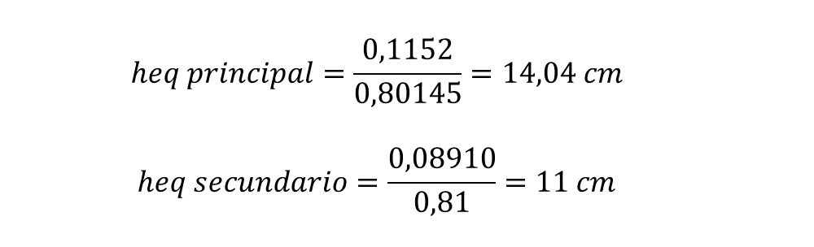

ENTREPISOS
Posterior al análisis de las secciones compuestas se calcula el parámetro que determina la equivalencia en altura de pesos, se determina mediante la siguiente expresión:
$$heq=\frac{W}{γ_{pond}}$$
$$heq principal=\frac{0,1152}{0,80145}=14,04 cm$$
$$heq secundario=\frac{0,08910}{0,81}=11 cm$$

Slide 41
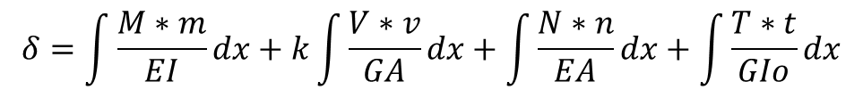
VIGA DE GRAN PERALTE
Para identificar el comportamiento estructural del inmueble Estupiñán Orejuela, se estudia la estructura mediante elementos finitos. Los elementos finitos son una herramienta de cálculo muy potente que permite al ingeniero estructuralista resolver infinidad de problemas, el método consiste en subdividir el elemento en pequeñas partes interconectadas entre sí a través de los nudos de los elementos. Para determinar la adecuada división de la estructura en dichos elementos, se realiza un análisis aplicando la metodología de viga de gran peralte apoyándose con el método de trabajo virtual.
El trabajo virtual mediante el análisis de los momentos y cortantes de la viga, expresa el cálculo de la deformación y esfuerzo que tiene la sección en estudio.
$$δ=\int{\frac{M∗m}{EI}dx}+k\int{\frac{V∗v}{GA}dx}+\int{\frac{N∗n}{EA}dx}+\int{\frac{T∗t}{GIo}dx}$$

Slide 42
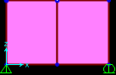
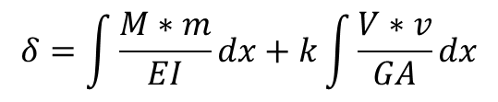

VIGA DE GRAN PERALTE
El elemento viga que se estudia no trabaja a efectos de torsión ni en fuerza axial debido a los apoyos asignados estático y móvil.
$$b=0,63 m h=3,75 m y L=6,00 m$$
$$δ=\int{\frac{M∗m}{EI}dx}+k\int{\frac{V∗v}{GA}dx}+\int{\frac{N∗n}{EA}dx}+\int{\frac{T∗t}{GIo}dx}$$
$$δ=\int{\frac{M∗m}{EI}dx}+k\int{\frac{V∗v}{GA}dx}$$

Slide 43





VIGA DE GRAN PERALTE
$$k=\left\{\begin{aligned}&sección rectangular=6/5 \\ &sección circular={11}/9 \\ &sección I=Atotal/Aalma≈1\end{aligned}\right.$$
El módulo de corte y la inercia de la sección se encuentran expresadas en la siguiente formula:
$$G=\frac{E}{2(1+μ)}$$
$$I=\frac{b∗h^{3}}{12}$$
$$G=\frac{E}{\left.2(1+μ\right)}=\frac{13835,9}{\left.2(1+0,25\right)}=5534,36 T/{m^{2}}$$
$$A=0,63∗3,75=2,362 m^{2}$$
$$I=\frac{b∗h^{3}}{12}=\frac{0,63∗{3,75}^{3}}{12}=2,768 m^{4}$$

Slide 44


VIGA DE GRAN PERALTE
$$δ=\int{\frac{M∗m}{EI}dx}+k\int{\frac{V∗v}{GA}dx}$$
$$δ=\frac{1}{EI}\int{M∗m dx}+\frac{k}{GA}\int{V∗v dx}$$
$$δ=\frac{2}{EI}\int{M∗m dx}+\frac{2k}{GA}\int{V∗v dx}$$
$$δ=\frac{2}{EI}∗\left[\frac{1}{2}∗\frac{L}{2}∗\frac{PL}{4}\right]∗\left[\frac{1}{2}∗\frac{2}{3}∗\frac{L}{2}\right]+\frac{2k}{GA}∗\left[\frac{L}{2}∗\frac{P}{2}\right]∗\left[\frac{1}{2}\right]$$
$$δ=\frac{{PL}^{3}}{48EI}+\frac{kPL}{4GA}$$
REAL
FICTICIO

Slide 45




VIGA DE GRAN PERALTE
Para determinar el esfuerzo que se encuentra actuando en la viga, se calcula el modulo seccional (S), el mismo que viene dada por la siguiente expresión:
Generando como resultado el esfuerzo de la viga, como se muestra a continuación.
$$δ=\frac{{10∗6}^{3}}{48∗13835,9∗2,768}+\frac{\frac{6}{5}∗10∗6}{4∗5534,36∗2,362}=0,00255145 m=2,5514 mm$$
$$S=\frac{bh^{2}}{6}$$
$$S=\frac{0,63∗{3,75}^{2}}{6}=1,476 m³$$
$$σ=\frac{M}{S}$$
$$σ={\frac{15}{1,476}}/{10}=1,016 kg/cm²$$

Slide 46


VIGA DE GRAN PERALTE

Slide 47








VIGA DE GRAN PERALTE

Slide 48


VIGA DE GRAN PERALTE
Se determina los errores en porcentaje de esfuerzos y deformaciones con respecto al valor real calculado mediante la metodología de viga de gran peralte. Los errores se establecieron mediante las siguientes expresiones:
$$Error δ=\frac{δ−δ_{medido}}{δ}∗100$$
$$Error σ=\frac{σ−σ_{medido}}{σ}∗100$$
Partición | X | Y | Elem. Finitos | δ (mm) | Error % δ | σ (kg/cm2) | Error % σ
1 | 2 | 1 | 2 | 2,649 | 3,8234 | 0,5195 | 48,862
2 | 4 | 1 | 4 | 4,971 | 94,8305 | 0,9703 | 4,486
3 | 6 | 1 | 6 | 5,743 | 125,0878 | 1,0431 | 2,680
4 | 8 | 1 | 8 | 6,6395 | 160,2247 | 1,1181 | 10,063
5 | 10 | 1 | 10 | 7,9175 | 210,3139 | 1,1988 | 18,007
Partición | X | Y | Elem. Finitos | δ (mm) | Error % δ | σ (kg/cm2) | Error % σ
1 | 2 | 2 | 4 | 3,2219 | 26,2773 | 0,6259 | 38,388
2 | 4 | 2 | 8 | 4,1344 | 62,0413 | 0,8279 | 18,504
3 | 6 | 2 | 12 | 4,9126 | 92,5416 | 1,0729 | 5,614
4 | 8 | 2 | 16 | 5,31 | 108,1171 | 1,1645 | 14,630
5 | 10 | 2 | 20 | 5,6365 | 120,9137 | 1,2303 | 21,108

Slide 49
VIGA DE GRAN PERALTE

Slide 50

VIGA DE GRAN PERALTE
Las dos relaciones que se observan a/L y a/b, se convierten en los límites en los que se puede manejar la discretización.
$$a=\frac{L}{x} ;b=\frac{H}{y}$$
Partición | X | Y | Elem. Finitos | a (cm) | b (cm) | a/L | a/b
1 | 2 | 1 | 2 | 300 | 375 | 0,50 | 0,80
2 | 4 | 1 | 4 | 150 | 375 | 0,25 | 0,40
3 | 6 | 1 | 6 | 100 | 375 | 0,17 | 0,27
4 | 8 | 1 | 8 | 75 | 375 | 0,13 | 0,20
5 | 10 | 1 | 10 | 60 | 375 | 0,10 | 0,16
Partición | X | Y | Elem. Finitos | a (cm) | b (cm) | a/L | a/b
1 | 2 | 2 | 4 | 300 | 187,5 | 0,50 | 1,60
2 | 4 | 2 | 8 | 150 | 187,5 | 0,25 | 0,80
3 | 6 | 2 | 12 | 100 | 187,5 | 0,17 | 0,53
4 | 8 | 2 | 16 | 75 | 187,5 | 0,13 | 0,40
5 | 10 | 2 | 20 | 60 | 187,5 | 0,10 | 0,32

Slide 51




VIGA DE GRAN PERALTE
La discretización o elementos finitos se analiza en cada muro que conforma la estructura, por ende se identifica ciertos parámetros de cada muro necesarios para dividir en elementos finitos como son su altura y longitud.
Las relaciones que implican en el cálculo de la discretización se muestran a continuación:
$$ef x=\frac{\# partes X}{L}$$
$$ef y=\frac{\# partes Y}{H}$$
$$\frac{y}{x}=\frac{ef y}{ef x} ;0,40<x<1,60$$
$$\frac{y}{H}=\frac{ef y}{H} ;0,25<x<0,50$$

Slide 52

VIGA DE GRAN PERALTE
H (y) m | 3,42
L (x) m | 4,16
# Partes X | 7
# Partes Y | 4
ef x m | 1,683
ef y m | 1,170
y/x | 0,695 | 0,40<x<1,60
y/H | 0,342 | 0,25<x<0,50

Slide 53



REFORZAMIENTO
Las técnicas de reforzamiento en estructuras de adobe son diversas y tienen poco sustento experimental y técnico, debido a que se conforman por diversos materiales tanto naturales como artificiales.
La estructura Estupiñán Orejuela presenta un reforzamiento en ciertas esquinas donde se unen los muros, esto se emplea para mejorar el desenvolvimiento estructural y fortalecer la adherencia entre muros.

Slide 54


MODELAMIENTO

Slide 55


MODELAMIENTO

Slide 56



MODELAMIENTO
En primero lugar se modela la estructura sin ningún refuerzo estructural, para lograr determinar resultados comparativos con el modelamiento del predio que presenta refuerzo estructural por medio del cocido de llaves de madera.
Los modelos se conforman desde el análisis de sus materiales que lo componen, la geometría de elementos, las respectivas cargas estáticas y dinámicas, su conformación por elementos finitos hasta la lectura de resultados en ambos modelos en los dos casos de estudio, estático y dinámico.

Slide 57


MODELAMIENTO

Slide 58

MODELAMIENTO
En el modelamiento de la estructura la característica principal para presentar un correcto análisis, es realizar una correcta definición de las secciones de los elementos estructurales del inmueble. Los muros y entrepisos de la estructura se modelan mediante elementos de tipo “Shell” y las columnas, vigas, viguetas, celosías y demás componentes estructurales mediante elementos de tipo “Frame”.

Slide 59

MODELAMIENTO
El programa estructural basado en elementos finitos presenta tres tipos de elementos “Shell”:
Los elementos Plate: reaccionan fuera del plano que los contiene (flexión y cortes de losa).
Los elementos Membrane: reaccionan dentro del plano que los contiene (tracciones, compresiones, cortes dentro del plano).
Los elementos Shell: simplemente incorpora los efectos anteriores y reacciona dentro y fuera del plano.

Slide 60

MODELAMIENTO
Plate → 2 giros, 1 desplazamiento (fuera del plano) en cada nodo.
Membrane → 1 giro, 2 desplazamientos (dentro del plano) en cada nodo.
Shell → 3 giros, 3 desplazamientos en cada nodo.
Los elementos finitos tipo Shell entregan “mejores” resultados al considerar las deformaciones y tensiones de corte. Esto se consigue definiendo el elemento como “Shell-Thin”.

Slide 61


MODELAMIENTO
Como se observa en la figura en la pestaña “Membrane” se ubica el valor generado por peso de las secciones compuestas las mismas que se asignan automáticamente al cálculo del peso de la estructura, mientras que en la pestaña “Bending” se introduce el valor calculado por inercia para considerar las propiedades que presenta para el estudio de rigideces del elemento.

Slide 62


MODELAMIENTO
Las columnas, vigas, viguetas, celosías y demás componentes estructurales que conforman el resto de la estructura se modelan mediante elementos de tipo Frame, los mismos que se configuran analizando su material y dimensiones

Slide 63



MODELAMIENTO

Slide 64

MODELAMIENTO
Las estructuras patrimoniales al ser constituidas mediante muros su cimentación no se comporta como 100% empotrada. Debido a este análisis o comportamiento de la cimentación, en los apoyos de los muros se colocaron resortes logrando simular una cimentación elástica, por lo tanto en los modelos se colocaron los springs (resortes) en la dirección Z y se restringió los desplazamientos en X e Y, como la rotación alrededor de Z

Slide 65


MODELAMIENTO
Al modelar los springs de la estructura es necesario determinar la capacidad portante del suelo en que se encuentra cimentado el inmueble. Por tal razón se debe realizar un ensayo SPT
Al considerar este parámetro fundamental se decide colocar al modelo una capacidad portante del suelo de 20 T/m2.

Slide 66







MODELAMIENTO
$$K_{b}=120∗Em∗Se∗σ adm$$
$K_{b}=$ Coeficiente de balasto
$Em=$ Espesor del muro
$Se=$ Separación de los elementos finitos
$σ adm=$ Capacidad admisible del suelo

Slide 67

MODELAMIENTO
La participación de masa que tendrá la estructura se especifica desde las cargas, este parámetro estructural no toma en cuenta el peso propio ni las masas manuales asignadas. La NEC-SE-DS 2015 establece que el porcentaje de masa para realizar un análisis sísmico radica en el 100% para carga muerta y 25% para carga viva.

Slide 68


MODELAMIENTO

Slide 69

MODELAMIENTO

Slide 70


MODELAMIENTO
ESTÁTICO
DINÁMICO

Slide 71


MODELAMIENTO
Las combinaciones de carga se encuentran formados por dos o más casos de carga multiplicados por factores de escala, los cuales pueden tener un signo positivo o negativo
$$combo 1:1.4D$$
$$combo 2:1.2D+1.6L+0,5\max\left[Lr;S;R\right]$$
$$combo 3:1.2D+1.6\max\left[Lr;S;R\right]+\max\left[L;0,5W\right]$$
$$combo 4:1.2D+1.0W+L+0,5\max\left[Lr;S;R\right]$$
$$combo 5:1.2D+1.0E+L+0,2S$$
$$combo 6:0,9D+1 W$$
$$combo 7:0,9D+1 E$$

Slide 72


MODELAMIENTO

Slide 73




RESULTADOS
Al tener todos los parámetros estructurales definidos en los modelos el programa estructural se encarga de realizar el análisis completo, obteniendo los valores reales de las solicitaciones en derivas y esfuerzos para determinar el comportamiento del inmueble tanto en el modelo reforzado como en el modelo que no presenta refuerzos.
$$∆i=\frac{∪_{sup−}∪_{inf}}{hi}$$
$$∆_{M}=0,75∗R∗∆_{E}$$
Estructuras de | $$∆_{M} máxima$$
Hormigón armado, estructuras metálicas y de madera | 0,02
De mampostería | 0,01

Slide 74




RESULTADOS
ESTÁTICO
Piso | Elevación (m) | Δ Elevación (m) | Deformación (m) | Deriva E | Deriva M
3 | 10,66 | 3,49 | 0,0511 | 0,0038 | 0,009
2 | 7,17 | 3,75 | 0,0379 | 0,0057 | 0,013
1 | 3,42 | 3,42 | 0,0165 | 0,0048 | 0,011
0 | 0 | 0 | 0 | 0,0000 | 0,000
Piso | Elevación (m) | Δ Elevación (m) | Deformación (m) | Deriva E | Deriva M
3 | 10,66 | 3,49 | 0,0509 | 0,0038 | 0,008
2 | 7,17 | 3,75 | 0,0378 | 0,0057 | 0,013
1 | 3,42 | 3,42 | 0,0165 | 0,0048 | 0,011
0 | 0 | 0 | 0 | 0,0000 | 0,000
DINÁMICO
Piso | Elevación (m) | Δ Elevación (m) | Deformación (m) | Deriva E | Deriva M
3 | 10,66 | 3,49 | 0,0378 | 0,0027 | 0,006
2 | 7,17 | 3,75 | 0,0283 | 0,0042 | 0,009
1 | 3,42 | 3,42 | 0,0126 | 0,0037 | 0,008
0 | 0 | 0 | 0 | 0,0000 | 0,000
Piso | Elevación (m) | Δ Elevación (m) | Deformación (m) | Deriva E | Deriva M
3 | 10,66 | 3,49 | 0,0377 | 0,0027 | 0,006
2 | 7,17 | 3,75 | 0,0282 | 0,0042 | 0,009
1 | 3,42 | 3,42 | 0,0126 | 0,0037 | 0,008
0 | 0 | 0 | 0 | 0,0000 | 0,000

Slide 75




RESULTADOS
ESTÁTICO
Piso | Elevación (m) | Δ Elevación (m) | Deformación (m) | Deriva E | Deriva M
3 | 9,86 | 2,69 | 0,0405 | 0,0029 | 0,007
2 | 7,17 | 3,75 | 0,0327 | 0,0046 | 0,010
1 | 3,42 | 3,42 | 0,0156 | 0,0046 | 0,010
0 | 0 | 0 | 0 | 0,0000 | 0,000
Piso | Elevación (m) | Δ Elevación (m) | Deformación (m) | Deriva E | Deriva M
3 | 9,86 | 2,69 | 0,0357 | 0,0024 | 0,005
2 | 7,17 | 3,75 | 0,0293 | 0,0039 | 0,009
1 | 3,42 | 3,42 | 0,0148 | 0,0043 | 0,010
0 | 0 | 0 | 0 | 0,0000 | 0,000
DINÁMICO
Piso | Elevación (m) | Δ Elevación (m) | Deformación (m) | Deriva E | Deriva M
3 | 9,86 | 2,69 | 0,0262 | 0,0017 | 0,004
2 | 7,17 | 3,75 | 0,0216 | 0,0029 | 0,006
1 | 3,42 | 3,42 | 0,0109 | 0,0032 | 0,007
0 | 0 | 0 | 0 | 0,0000 | 0,000
Piso | Elevación (m) | Δ Elevación (m) | Deformación (m) | Deriva E | Deriva M
3 | 9,86 | 2,69 | 0,0228 | 0,0013 | 0,003
2 | 7,17 | 3,75 | 0,0192 | 0,0023 | 0,005
1 | 3,42 | 3,42 | 0,0104 | 0,0030 | 0,007
0 | 0 | 0 | 0 | 0,0000 | 0,000

Slide 76
RESULTADOS
Esfuerzo admisible a compresión | 20 T/m2
Esfuerzo admisible a tracción | 15 T/m2
Esfuerzo de corte permisible | (2,5 – 6) T/m2

Slide 77


RESULTADOS
ESTÁTICO
MUROS UNIDOS
 |  | ESFUERZO A COMPRESIÓN (T/m2) |  | ESFUERZO A TRACCIÓN (T/m2) |  | ESFUERZO A CORTE (T/m2)
MURO | Sentido Análisis | S11 | S22 | S11 | S22 | S13 | S23
M-13 | X | 38,63 | 27,6 | 3,83 | 16,95 | 3,09 | 9,09
 | Y | 7,09 | 25,41 | 6,02 | 25,54 | 2,58 | 8,67
 |  | ESFUERZO A COMPRESIÓN (T/m2) |  | ESFUERZO A TRACCIÓN (T/m2) |  | ESFUERZO A CORTE (T/m2)
MURO | Sentido análisis | S11 | S22 | S11 | S22 | S13 | S23
M-13 | X | 30,84 | 21,35 | 3,58 | 15,98 | 2,91 | 6,18
 | Y | 6,53 | 19,74 | 5,44 | 22,17 | 2,12 | 6,82

Slide 78


RESULTADOS
DINÁMICO
MUROS UNIDOS
 |  | ESFUERZO A COMPRESIÓN (T/m2) |  | ESFUERZO A TRACCIÓN (T/m2) |  | ESFUERZO A CORTE (T/m2)
MURO | Sentido análisis | S11 | S22 | S11 | S22 | S13 | S23
M-14 | X | 27,91 | 14,09 | 6,33 | 19,06 | 5,06 | 7,09
 | Y | 11,64 | 11,05 | 3,4 | 20,39 | 2,41 | 4,34
 |  | ESFUERZO A COMPRESIÓN (T/m2) |  | ESFUERZO A TRACCIÓN (T/m2) |  | ESFUERZO A CORTE (T/m2)
MURO | Sentido análisis | S11 | S22 | S11 | S22 | S13 | S23
M-14 | X | 20,63 | 13,42 | 5,85 | 18,93 | 4,38 | 5,97
 | Y | 9,65 | 10,94 | 3,83 | 19,36 | 2,2 | 4,21

Slide 79


RESULTADOS
ESTÁTICO
MUROS SEPARADOS
 |  | ESFUERZO A COMPRESIÓN (T/m2) |  | ESFUERZO A TRACCIÓN (T/m2) |  | ESFUERZO A CORTE (T/m2)
MURO | Sentido Análisis | S11 | S22 | S11 | S22 | S13 | S23
M-L | X | 10,84 | 29,22 | 6,35 | 21,85 | 6,6 | 7,21
 | Y | 11,29 | 48,3 | 4,22 | 18,57 | 8,33 | 10,62
 |  | ESFUERZO A COMPRESIÓN (T/m2) |  | ESFUERZO A TRACCIÓN (T/m2) |  | ESFUERZO A CORTE (T/m2)
MURO | Sentido Análisis | S11 | S22 | S11 | S22 | S13 | S23
M-L | X | 10,53 | 26,066 | 4,67 | 20,38 | 5,16 | 6,17
 | Y | 10,51 | 23,6 | 4,23 | 18,42 | 6,44 | 10,24

Slide 80


RESULTADOS
DINÁMICO
MUROS SEPARADOS
 |  | ESFUERZO A COMPRESIÓN (T/m2) |  | ESFUERZO A TRACCIÓN (T/m2) |  | ESFUERZO A CORTE (T/m2)
MURO | Sentido Análisis | S11 | S22 | S11 | S22 | S13 | S23
M-L | X | 7,48 | 20,71 | 5,86 | 20,87 | 4,42 | 7,16
 | Y | 8,37 | 31,77 | 4,35 | 17,73 | 5,86 | 7,84
 |  | ESFUERZO A COMPRESIÓN (T/m2) |  | ESFUERZO A TRACCIÓN (T/m2) |  | ESFUERZO A CORTE (T/m2)
MURO | Sentido Análisis | S11 | S22 | S11 | S22 | S13 | S23
M-L | X | 7,8 | 15,39 | 5,49 | 19,75 | 4 | 6,69
 | Y | 7,07 | 12,54 | 4,29 | 17,65 | 4,51 | 7,64

Slide 81
RESULTADOS
Los modos de vibración de la estructura dependen de la distribución de masas que se asigna a los modelos y las rigideces de los mismos, estos parámetros representan una disposición particular de movimiento en los modelos.
Modal | Period | UX | UY | % MASA |  | SumUX | SumUY | RZ
Text | Sec | Unitless | Unitless | X | Y | Unitless | Unitless | Unitless
MODAL1 | 0,4528 | 0,659758 | 0,02073 | 97,68 | 6,89 | 0,65975 | 0,02073 | 0,01116
MODAL2 | 0,3738 | 0,015378 | 0,279273 | 2,27 | 92,88 | 0,67513 | 0,30000 | 0,45099
MODAL3 | 0,3292 | 0,000242 | 0,000664 | 0,035 | 0,220 | 0,67537 | 0,30066 | 0,00114
MODAL4 | 0,2822 | 0,011625 | 0,212467 |  |  | 0,68700 | 0,51313 | 0,16732
MODAL5 | 0,2778 | 0,001338 | 0,025989 |  |  | 0,68834 | 0,53912 | 0,01698
MODAL6 | 0,2635 | 6,469E-6 | 0,000723 |  |  | 0,68834 | 0,53984 | 0,00073
MODAL7 | 0,2140 | 0,00003 | 0,000376 |  |  | 0,68837 | 0,54022 | 0,00017
MODAL8 | 0,2111 | 0,001165 | 0,007787 |  |  | 0,68954 | 0,54800 | 0,03251
MODAL9 | 0,2075 | 0,000116 | 0,000031 |  |  | 0,68965 | 0,54803 | 0,00126

Slide 82
CONCLUSIONES Y RECOMENDACIONES
El cocido con llaves de madera de la estructura con muros unidos empleado en la estructura Estupiñán Orejuela aporta en la ligadura entre muros y en los esfuerzos donde se presentan el reforzamiento, no es así en el caso de las deformaciones en donde las llaves de madera no aportan estructuralmente para disminuir derivas. Sin embargo el comportamiento en conjunto de todos los elementos estructurales que conforman el inmueble patrimonial es aceptable, se encuentra dentro de los parámetros de diseño, teniendo en consideración que la estructura ante fuerzas sísmicas va presentar fallas estructurales pero no el colapso total de la misma.
Al presentar un modelo con los parámetros estructurales críticos, como es el caso de presentar una estructura con muros separados el cocido con llaves de madera aporta mínimamente en las derivas, en el caso de la ligadura entre muros y los esfuerzos que se presentan el refuerzo contribuye significativamente, sin embargo en estas condiciones el comportamiento de la estructura presentara grandes daños en las uniones entre muros y otros elementos estructurales ante fuerzas sísmicas ocasionando el colapso eminente de la estructura.

Slide 83
CONCLUSIONES Y RECOMENDACIONES
La estructura Estupiñán Orejuela al ser un inmueble patrimonial se recomienda que los análisis estructurales de reforzamiento se los realice por ingenieros civiles para obtener un estudio muy profundo de su comportamiento y un control de parámetros que garantice la estabilidad de la estructura.
En el caso de la reconstrucción o rehabilitación de estructuras patrimoniales de igual forma que en el diseño del mismo, se debe controlar que las especificaciones generadas y expuestas en los estudios y planos se los realice a cabalidad, y no se tenga reforzamientos o rehabilitaciones empíricos basados en experiencia de profesionales.

Slide 84

GRACIAS

